Slide 1
請實作「EmbeddedLinux移植及應用驅動」手冊中的第13章實驗：BootLoader（uboot）移植實驗，請用實作圖解的方式說明實際的實作步驟？以及實作結果？ [問一]請詳細地分析bootloader原始碼內的makefile架構與意義（請 參閱手冊的第13.1.1章節的內容）？ [問二]請分析bootloader開機程式中的u-boot-2013.01.tar.bz2\u-boot- 2013.01\common\main.c主程式，並畫出該程式的流程圖（請 參閱手冊的第13.1.2章節的內容，關鍵詞：stop autoboot, reset, RAM, root, kernel）？
即時作業系統及應用
[LAB07]
四電子四B 曹宸維 b10913154

Slide 2
目錄
01、實作步驟
02、實作結果
03、問一回覆
04、問二回覆
05、自問自答

Slide 3
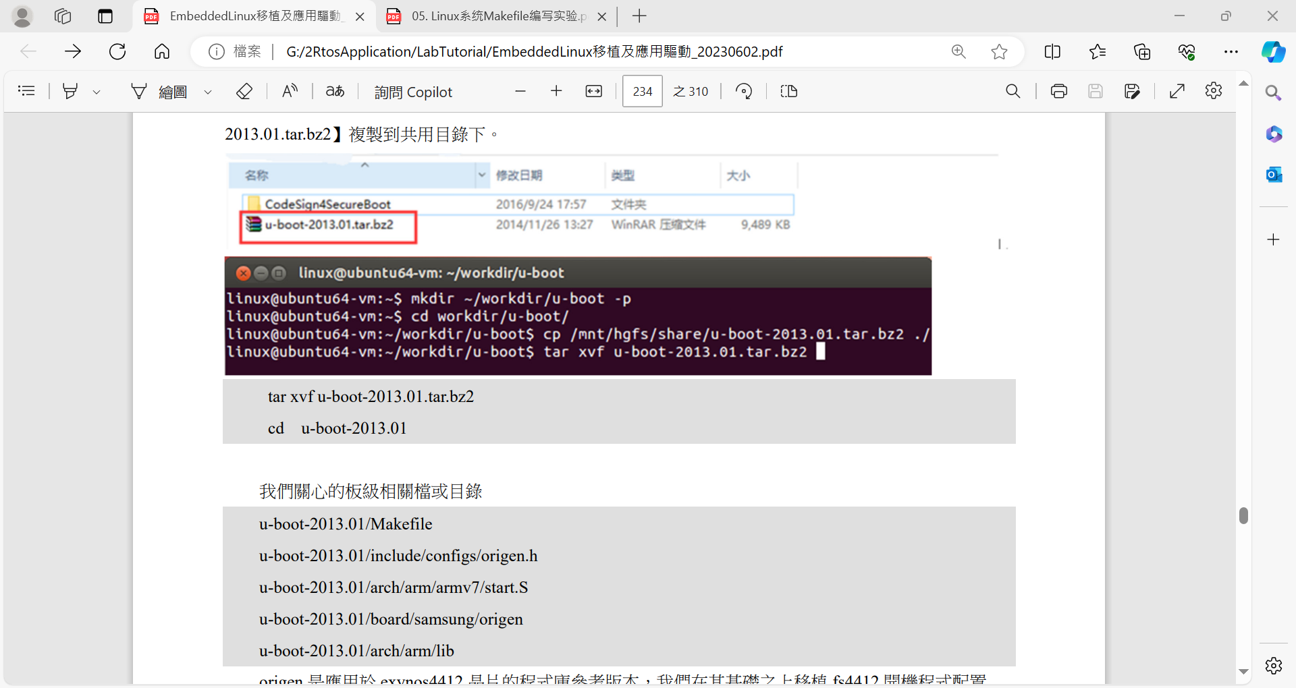
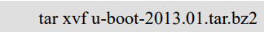
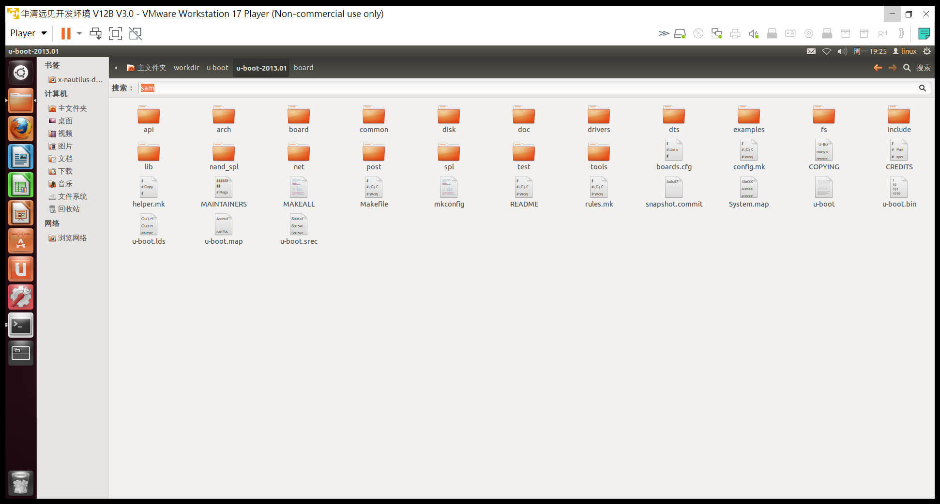
實作步驟13.4.1-建立自己的平臺
首先，將u-boot移植的Linux 移植實驗程式碼放在共享資料夾，共享資料夾的目錄為/mnt/hgfs/share/ u-boot-2013.01.tar.bz2 ，將它複製到 /workdir/u-boot 的目錄底下，並且利用tar xvf u-boot-2013.01.tar.bz2解碼。
解壓縮 tar 檔案的命令是使用 tar 後跟 xvf 選項，然後是 tar 檔案的名稱。以下是每個選項的作用：
-x ：解開一個壓縮檔案的參數指令！
-v ：壓縮的過程中顯示檔案！
-f ：使用檔名，請留意，在 f 之後要立即接檔名喔！不要再加參數！
例如:
使用『 tar -zcvfP tfile sfile』就是錯誤的寫法，要寫成『 tar -zcvPf tfile sfile』才對喔！

Slide 4
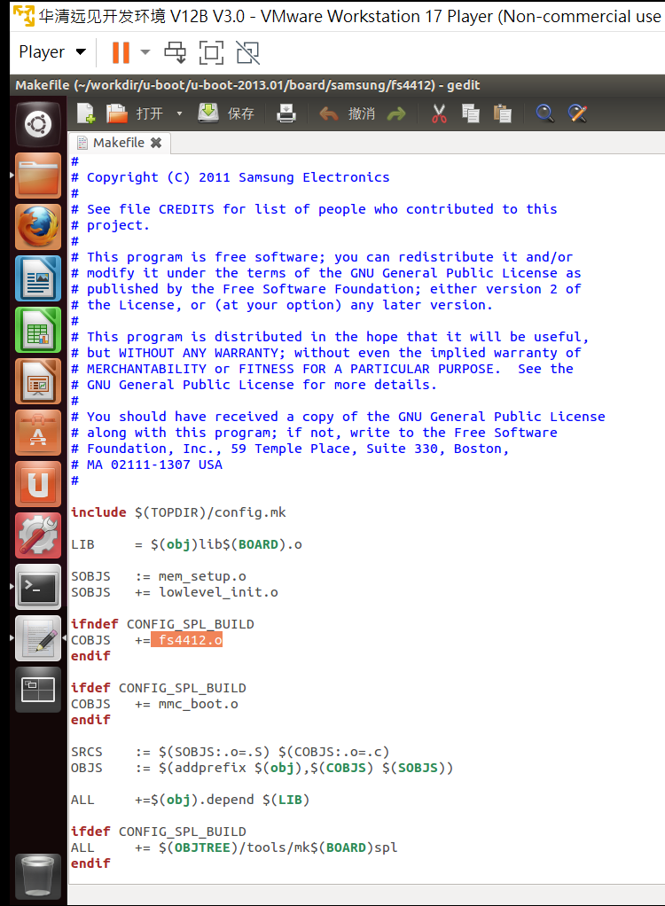
實作步驟13.4.1-建立自己的平臺
$ cp -rf board/samsung/origen/ board/samsung/fs4412
複製目錄根檔案過去board/samsung/fs4412
$ mv board/samsung/fs4412/origen.c board/samsung/fs4412/fs4412.c
origen 是應用於 exynos4412 晶片的程式庫參考版本，我們在其基礎之上移植 fs4412 開機程式配置檔
$ gedit board/samsung/fs4412/Makefile
修改 origen.o 為 fs4412.o

Slide 5
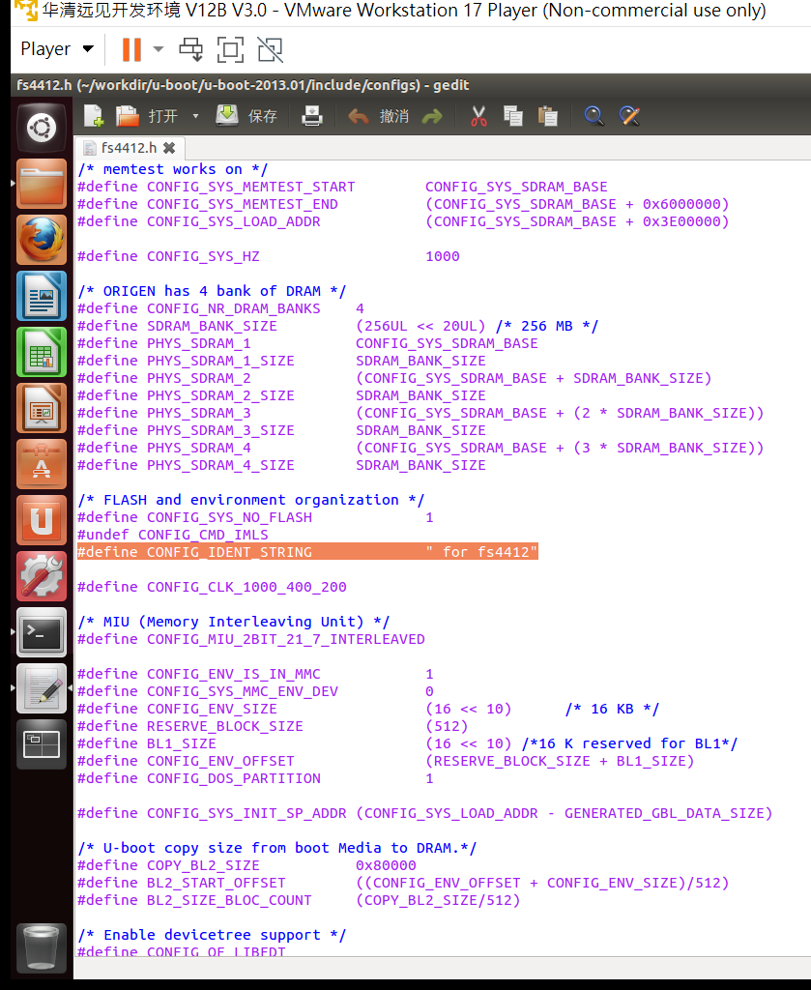
實作步驟13.4.1-建立自己的平臺
$ cp include/configs/origen.h include/configs/fs4412.h
複製資料庫過去fs4412.h
$ gedit include/configs/fs4412.h
修改 #define CONFIG_IDENT_STRING for ORIGEN
為 #define CONFIG_IDENT_STRING for fs4412

Slide 6
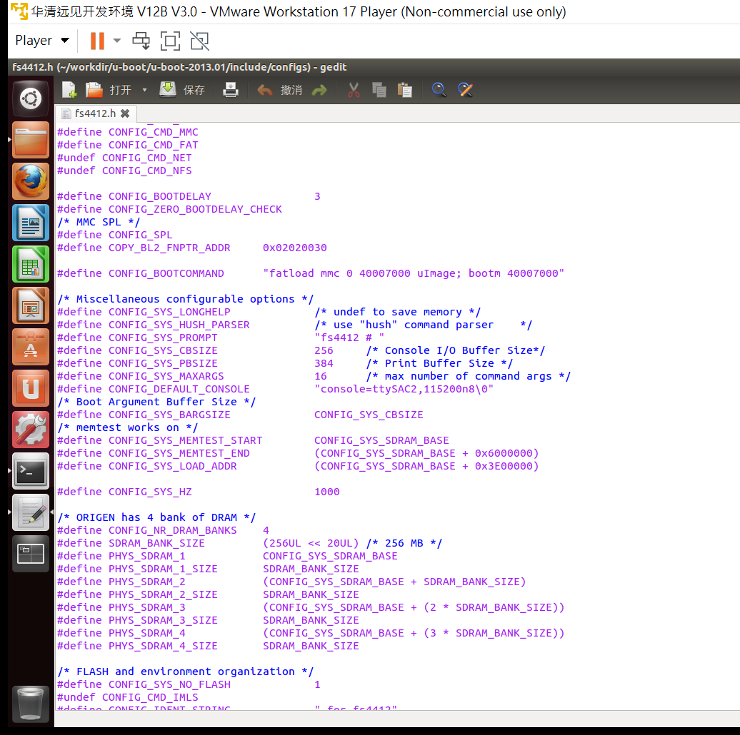
實作步驟13.4.1-建立自己的平臺
$ gedit include/configs/fs4412.h
修改 #define CONFIG_SYS_PROMPT "ORIGEN #“
為 #define CONFIG_SYS_PROMPT "fs4412 #“

Slide 7
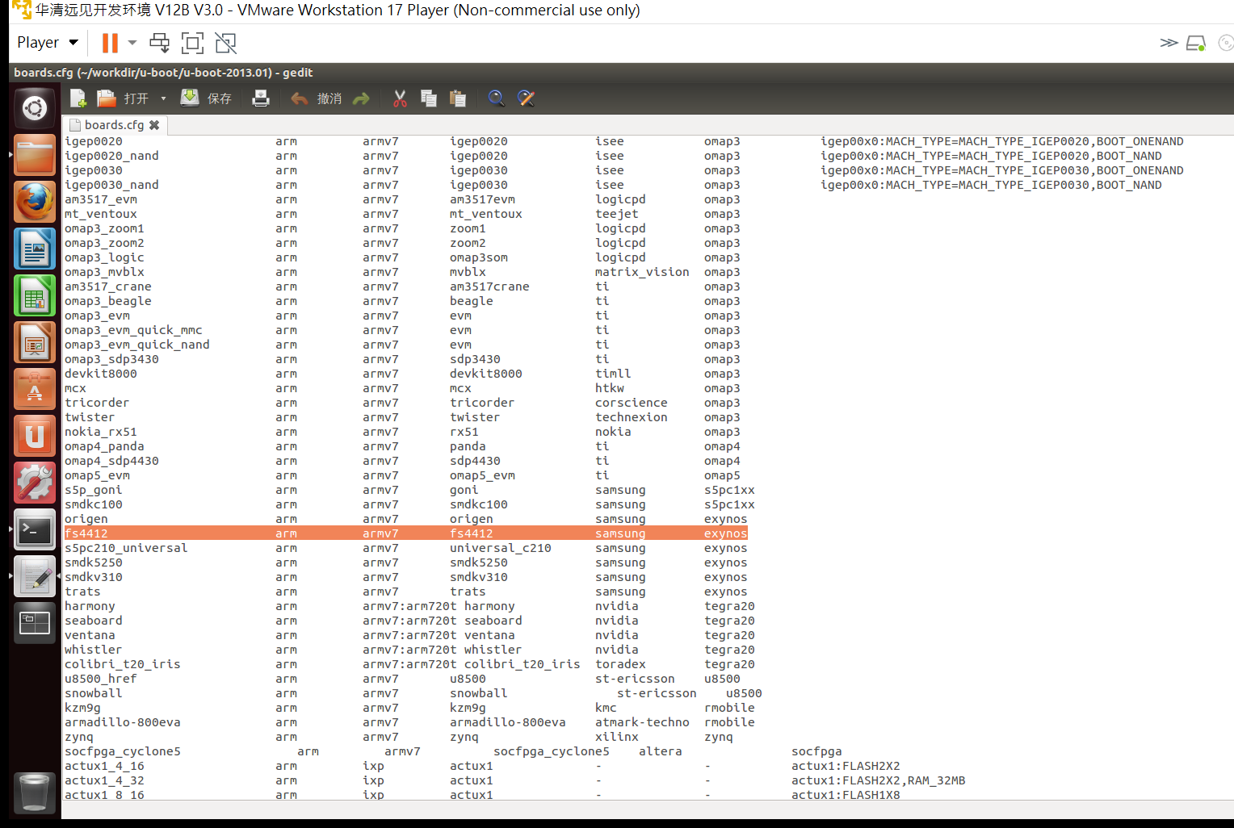
實作步驟13.4.1-建立自己的平臺
origen arm armv7 origen samsung exynos
並在後面新增
fs4412 arm armv7 fs4412 samsung exynos
boards.cf 是一個用於描述和定義支援的硬體開發板的相關信息。這個文件用於配置 Linux 內核以支援不同的硬體平台和開發板FS4412。在這個文件中，你可以找到各種硬體平台和開發板的配置參數，比如 CPU 型號、記憶體大小、指令集、外部接口、驅動程式支援等。這些參數的設定對於 Linux 內核的運行和功能支援至關重要。

Slide 8
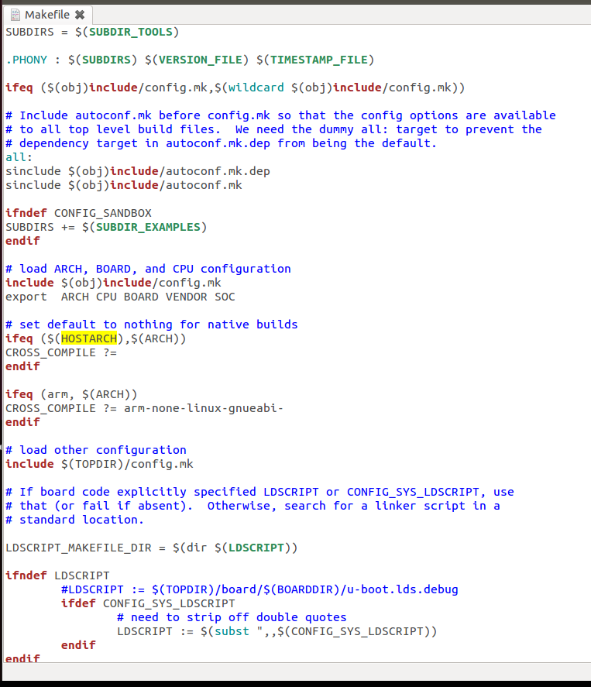
實作步驟13.4.1-建立自己的平臺
$ gedit Makefile
在 ifeq ($(HOSTARCH, $(ARCH))
CROSS_COMPILE ?=
endif
在這個條件下，如果 HOSTARCH 等於 ARCH，則將 CROSS_COMPILE 設置為空字符串。
下添加：
ifeq (arm, $(ARCH))
CROSS_COMPILE ?= arm-none-linux-gnueabi
Endif
當 HOSTARCH 等於 ARCH 時，將 CROSS_COMPILE 設置為空字符串；同時，當 ARCH 等於 "arm" 時，將 CROSS_COMPILE 設置為 "arm-none-linux-gnueabi"。

Slide 9
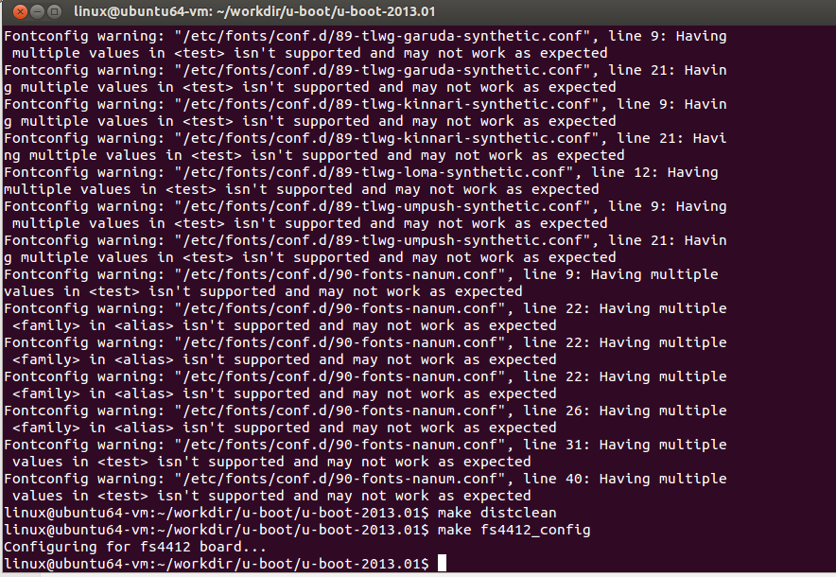
實作步驟13.4.1-建立自己的平臺
編譯 u-boot-2013.01：
$ make distclean
$ make fs4412_config
通常在使用 Makefile 進行軟件編譯時使用。這個命令的目的是徹底清理掉所有已經生成的文件，將項目恢復到一個乾淨的狀態，以便重新進行編譯。
make distclean 命令通常會執行以下操作：
1.刪除編譯過程中生成的所有目標文件（.o 文件）和可執行文件。
2.刪除編譯過程中生成的所有中間文件（如依賴文件）。
3.刪除可能已經生成的配置文件或編譯日誌。
將項目恢復到一個乾淨的狀態，可以重新運行 configure 和 make 開始新的編譯過程。

Slide 10
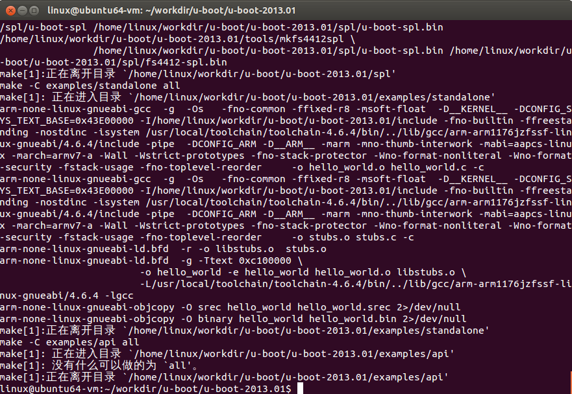
實作步驟13.4.1-建立自己的平臺
$ make

Slide 11
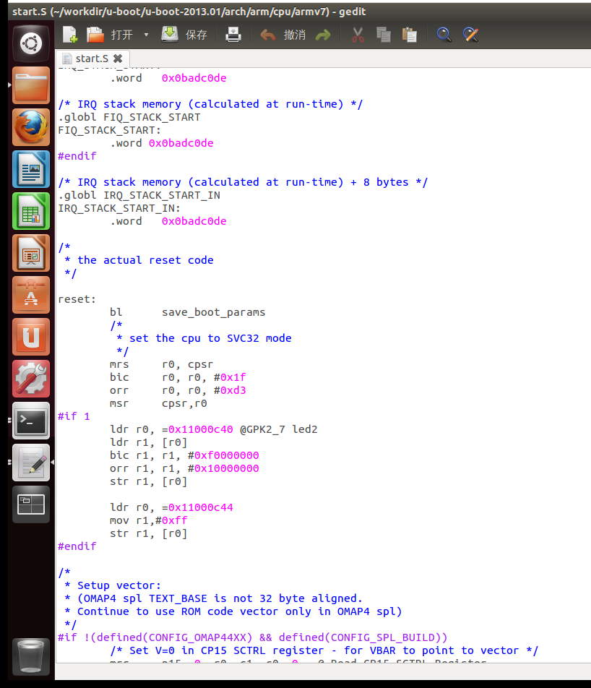
實作步驟13.4.2-1 u-boot移植-點燈確定程式碼
修改【arch/arm/cpu/armv7/start.S】在 134 行後添加
#if 1
ldr r0, =0x11000c40 @GPK2_7 led2
ldr r1, [r0]
bic r1, r1, #0xf0000000
orr r1, r1, #0x10000000
str r1, [r0]
ldr r0, =0x11000c44
mov r1,#0xff
str r1, [r0]
#endif
這部分程式碼是一段點燈程式， 通過板子上 LED2 的狀態確定 uboot 第一行程式碼是否實 行。

Slide 12
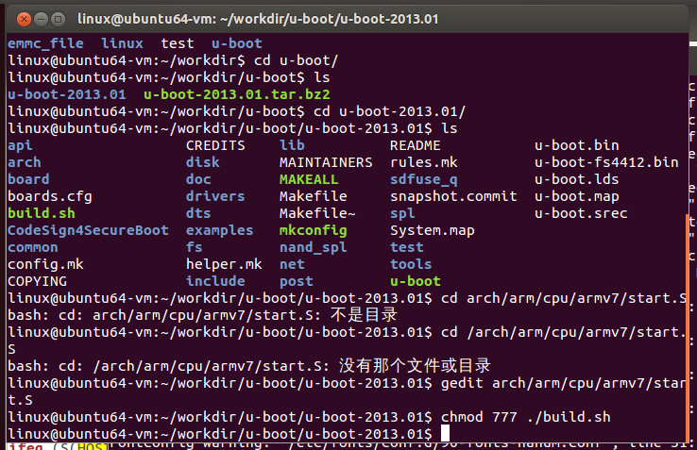
實作步驟13.4.2-1 u-boot移植-點燈確定程式碼
編譯腳本添加執行許可權該目錄下的所有用戶都有對這些文件的最高權限，這可能是因為需要在編譯或運行這些文件時，需要對其進行讀、寫和執行操作。但是，這樣做也會增加潛在的安全風險，因為任何人都可以修改這些文件。
$ chmod 777 u-boot-2013.01/ build.sh

Slide 13
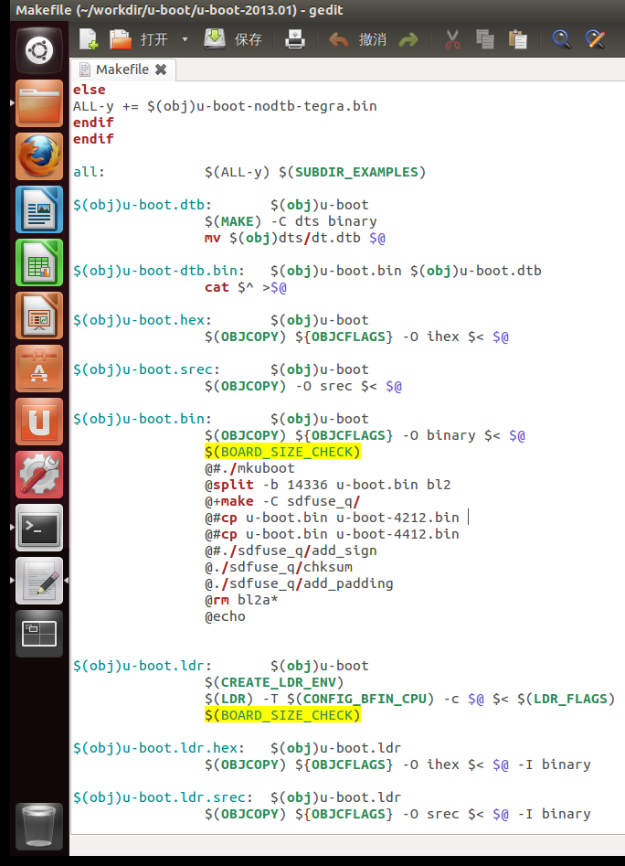
實作步驟13.4.2-1 u-boot移植-點燈確定程式碼
修改 Makefile
在 $(obj)u-boot.bin: $(obj)u-boot
$(OBJCOPY) ${OBJCFLAGS} -O binary $< $@
$(BOARD_SIZE_CHECK)
下添加
@#./mkuboot
@split -b 14336 u-boot.bin bl2
@+make -C sdfuse_q/
@#cp u-boot.bin u-boot-4212.bin
@#cp u-boot.bin u-boot-4412.bin
@#./sdfuse_q/add_sign
@./sdfuse_q/chksum
@./sdfuse_q/add_padding
@rm bl2a*
@echo

Slide 14
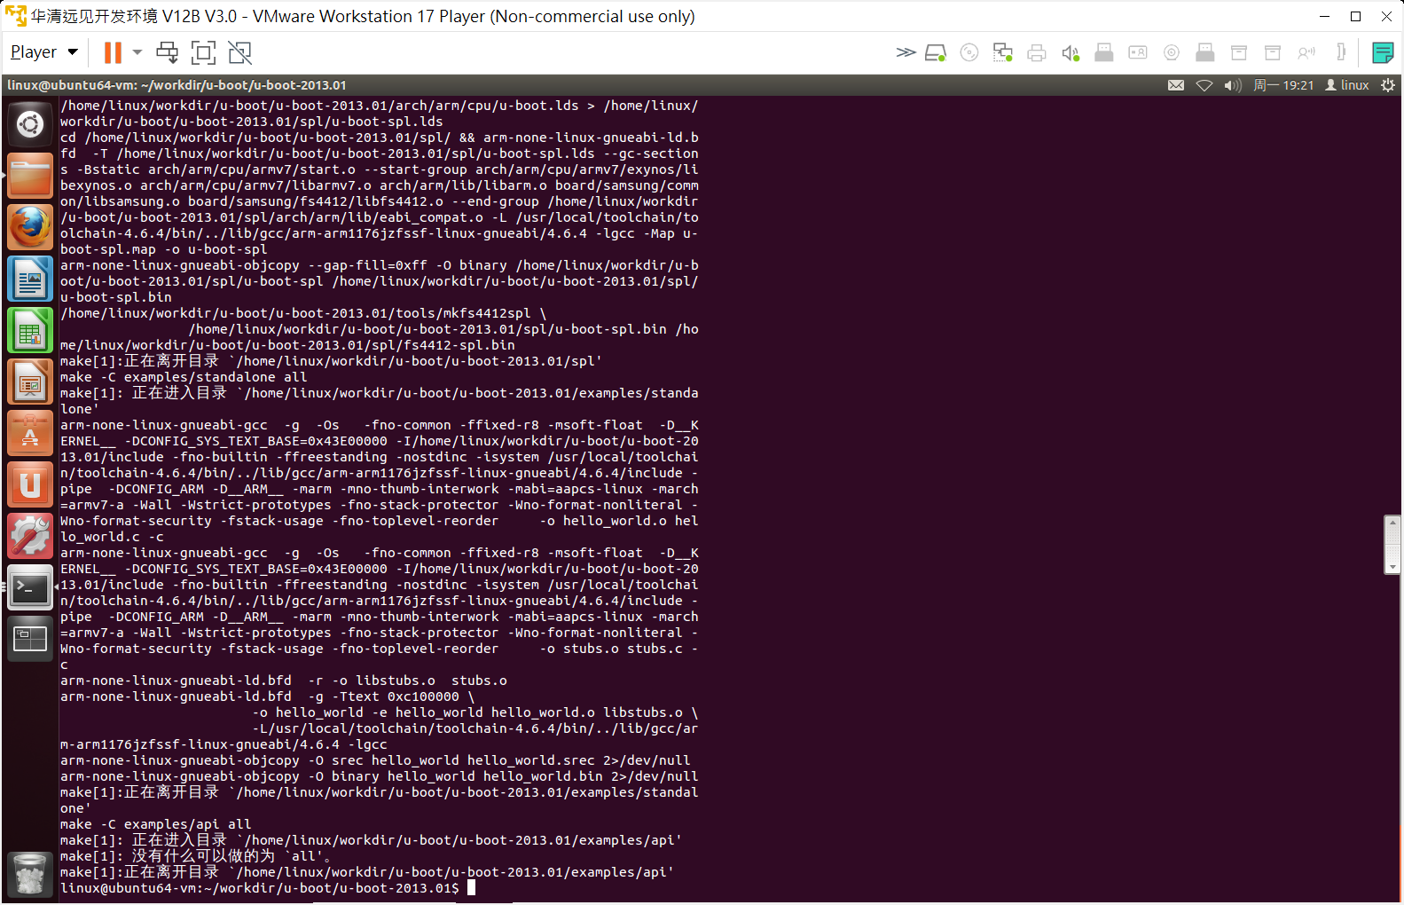
實作步驟13.4.2-1 u-boot移植-點燈確定程式碼
./build.sh
成功

Slide 15
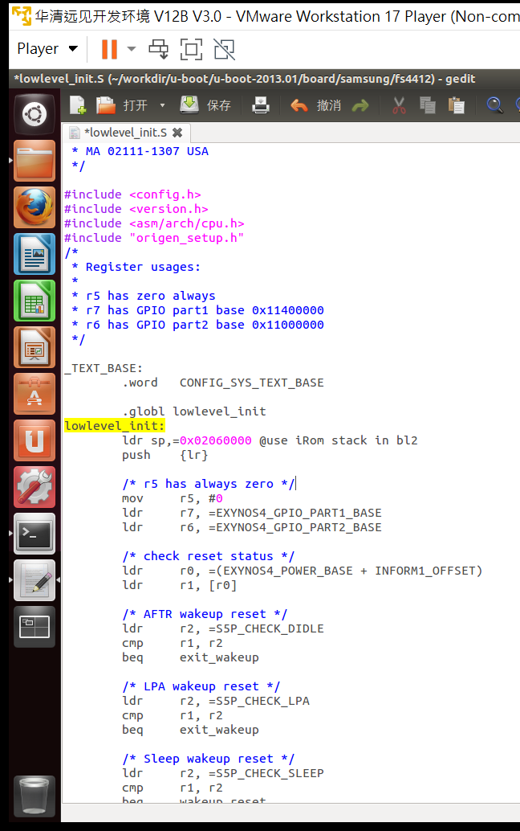
實作步驟13.4.2-2 u-boot移植-實現串列埠輸出
$ gedit board/samsung/fs4412/lowlevel_init.
lowlevel_init:
後添加
ldr sp,=0x02060000 @use iRom stack in bl2 注意縮排
將 sp 寄存器（堆棧指標寄存器）的值設置為 0x02060000。這條註釋指明了該操作的目的，即在 bl2 中使用 iRom 堆棧。通常情況下，在嵌入式系統中，堆棧指標（stack pointer）指向堆棧的頂部，用於處理函數調用和局部變量的分配。通過將 sp 設置為 0x02060000，程序將使用位於這個地址的堆棧，以便在 bl2 中進行適當的處理和操作。
lowlevel_init: 後添加 ldr sp,=0x02060000 @use iRom stack in bl2 注意有縮排

Slide 16
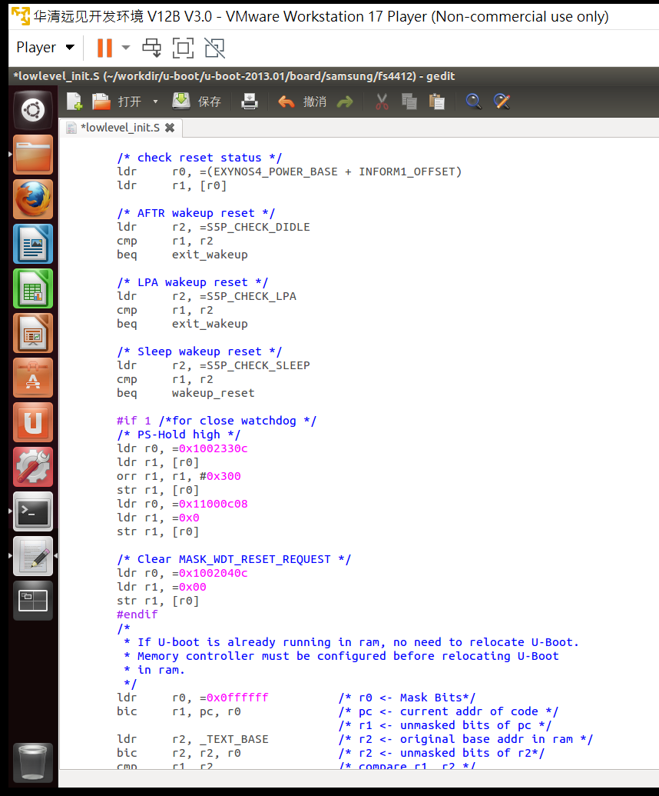
實作步驟13.4.2-2 u-boot移植-實現串列埠輸出
關閉看門狗（watchdog）有一個硬件計時器稱為看門狗，它的作用是監視系統是否正常運行。如果系統出現異常或者停止響應，看門狗將會重置系統，以確保系統的穩定性。
這段用意
1.將 PS-Hold 設置為高電平。這個步驟可能與硬件設計有關，用來確保系統處於正常運行狀態。
2.將 0x11000c08 地址處的內容設置為 0。這可能是關閉看門狗計時器的一個步驟。
3.清除 MASK_WDT_RESET_REQUEST。這可能是確保看門狗不會因為某些條件而重置系統。
這段代碼使用了條件編譯，#if 1 表示這段代碼將被編譯進入程序中，而 #endif 表示這段代碼的結束。

Slide 17
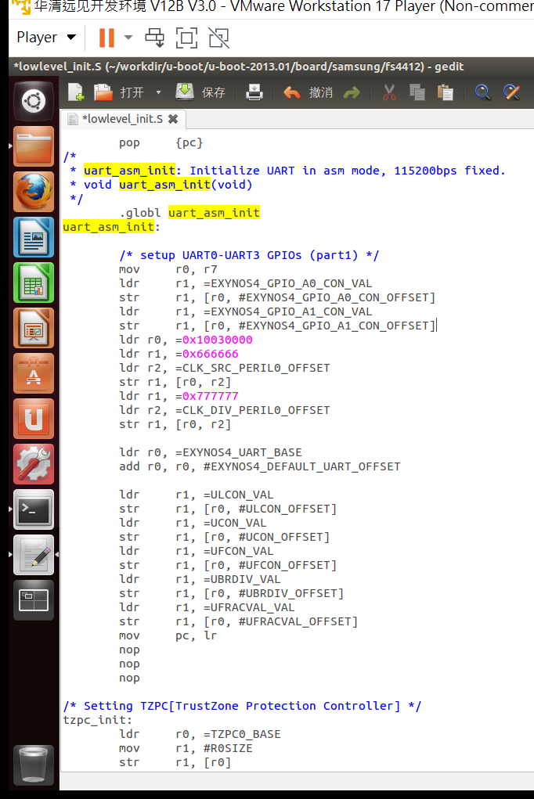
實作步驟13.4.2-2 u-boot移植-實現串列埠輸出
這段代碼的作用是對一些寄存器進行初始化設置。
ldr r0, =0x10030000: 將 r0 加載為地址 0x10030000，基礎地址。
ldr r1, =0x666666 和 ldr r1, =0x777777: 將 r1 加載為特定的數值。
ldr r2, =CLK_SRC_PERIL0_OFFSET 和 ldr r2, =CLK_DIV_PERIL0_OFFSET: 將 r2 加載為特定的偏移量，這些偏移量可能是相對於基礎地址 0x10030000 的位置。
str r1, [r0, r2]: 將 r1 的值存儲到地址為 r0 + r2 的位置。這樣做可能是對特定的寄存器進行配置，以設置設備的某些功能或參數。

Slide 18
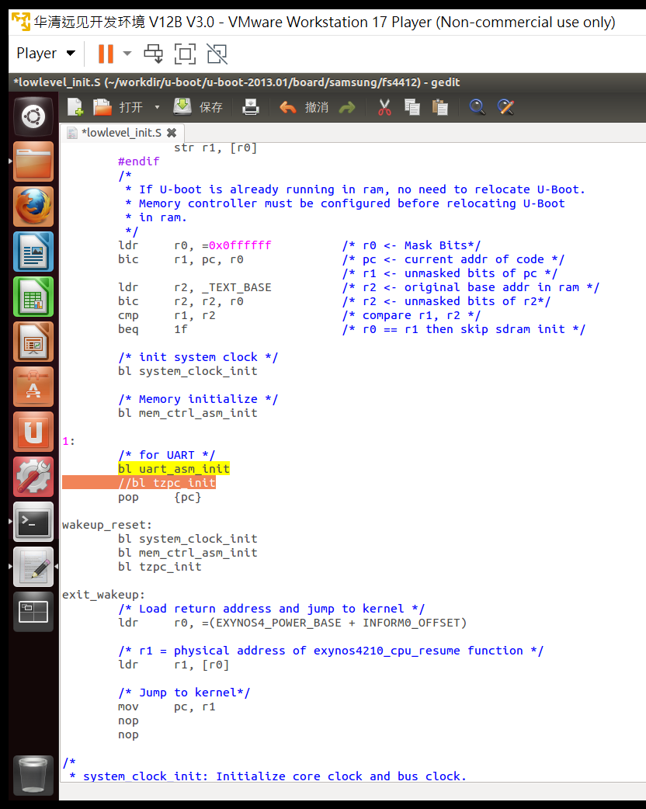
實作步驟13.4.2-2 u-boot移植-實現串列埠輸出
為什麼需要注釋掉 trustzone 初始化以及 uart_asm_init 和 tzpc_init 函數的呼叫，這可能是由於特定的系統要求或者應用需求。在某些情況下，可能不需要或者不希望使用 trustzone 安全功能，或者在啟動過程中不需要進行UART的初始化。注釋掉這些初始化可以加快系統啟動速度，減少不必要的初始化步驟。

Slide 19
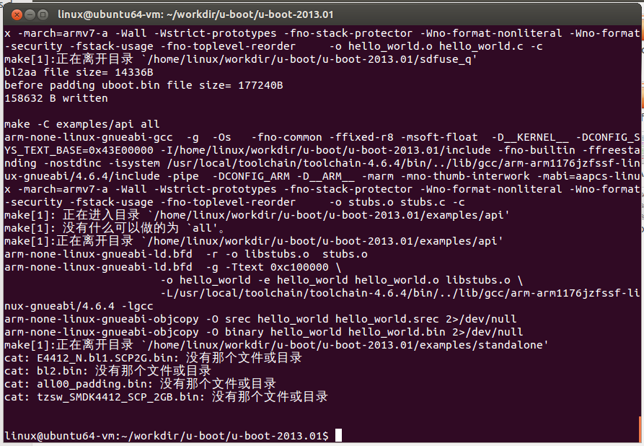
實作步驟13.4.2-2 u-boot移植-實現串列埠輸出
Build成功

Slide 20
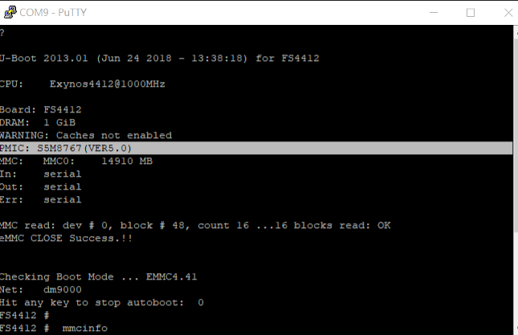
實作步驟13.4.2-2 u-boot移植-實現串列埠輸出

Slide 21
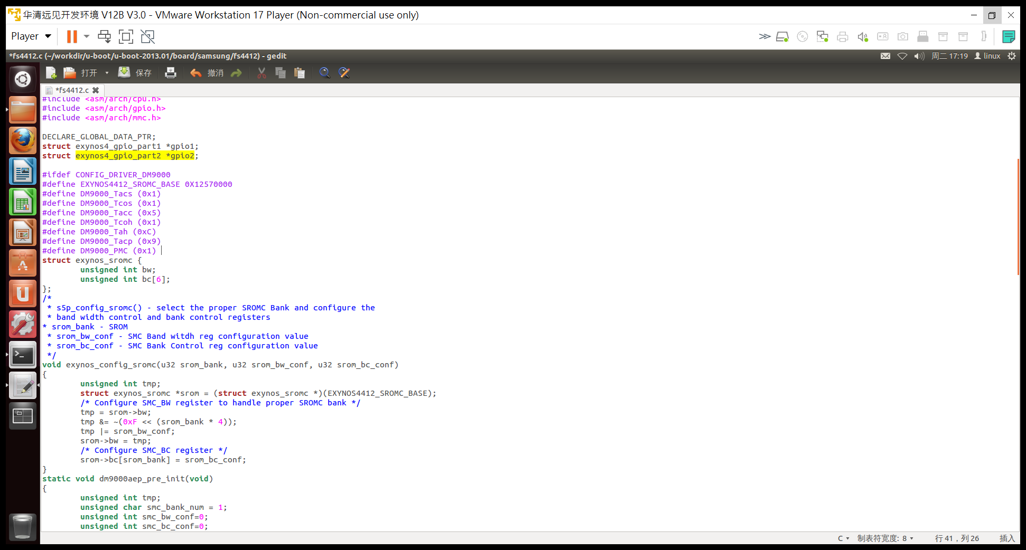
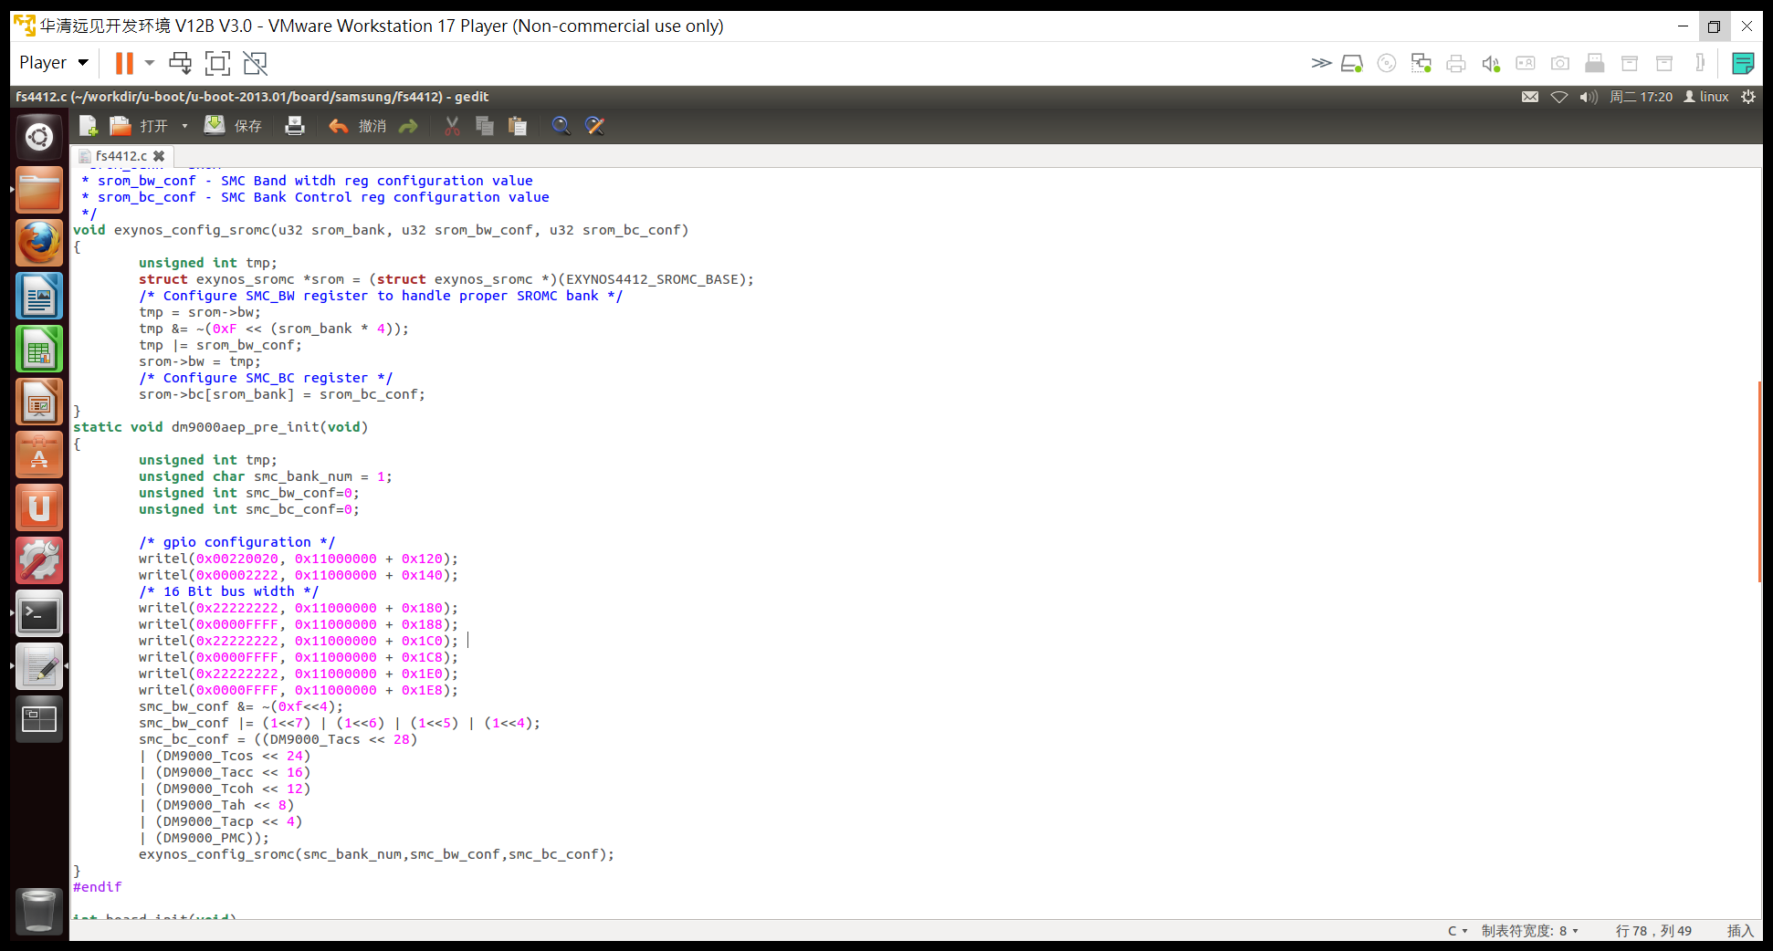
實作結果13.4.2-3 u-boot移植-乙太網路控制器驅動程式之移植
這段程式碼是在設置 SROM 控制器的相關參數以及初始化 DM9000 網路控制器。
struct exynos_sromc: 定義了一個結構體，用於設置 SROM 控制器的相關參數，包括帶寬（bw）和銀行控制（bc）。
exynos_config_sromc: 這是一個設置 SROM 控制器的函數，它接收 SROM 銀行號、帶寬配置和銀行控制配置作為參數，並將這些值寫入 SROM 控制器的寄存器中。
dm9000aep_pre_init: 這是 DM9000 網路控制器的初始化函數。在這個函數中，首先設置了一些 GPIO 的配置，然後配置了 SROM 控制器的相關參數，最後調用了 exynos_config_sromc 函數來寫入配置值。
這段程式碼的主要目的是確保 SROM 控制器和 DM9000 網路控制器在初始化過程中設置正確，以確保後續系統正常運行。

Slide 22
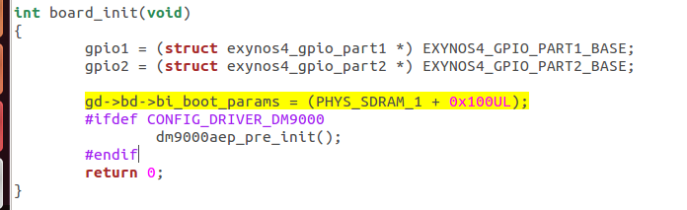
實作結果13.4.2-3 u-boot移植-乙太網路控制器驅動程式之移植
在配置了 CONFIG_CMD_NET 的情況下初始化以太網。
#ifdef CONFIG_CMD_NET: 這是一個條件編譯指令，用於檢查是否定義了 CONFIG_CMD_NET。如果已經定義了這個，則編譯器將包含 #ifdef 和 #endif 之間的程式碼段。
int board_eth_init(bd_t *bis): 這是一個初始化以太網的函數，接受一個指向 bd_t 的指標作為參數。在這個函數中，以太網的初始化操作將被執行。
int rc = 0;: 這是一個整數變數，用於存儲初始化操作的返回碼，初始值設置為0。
#ifdef CONFIG_DRIVER_DM9000: 這是另一個條件編譯指令，用於檢查是否定義了 CONFIG_DRIVER_DM9000。如果已經定義了這個宏，則編譯器將包含 #ifdef 和 #endif 之間的程式碼段。
rc = dm9000_initialize(bis);: 在定義了 CONFIG_DRIVER_DM9000 的情況下，調用 dm9000_initialize 函數來初始化 DM9000 網路控制器，並將初始化的結果賦值給 rc。
return rc;: 返回初始化操作的結果，即返回 rc 變數的值。

Slide 23
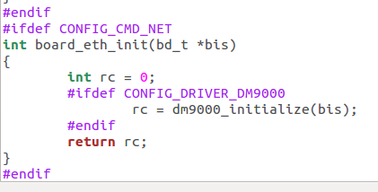
實作結果13.4.2-3 u-boot移植-乙太網路控制器驅動程式之移植

Slide 24
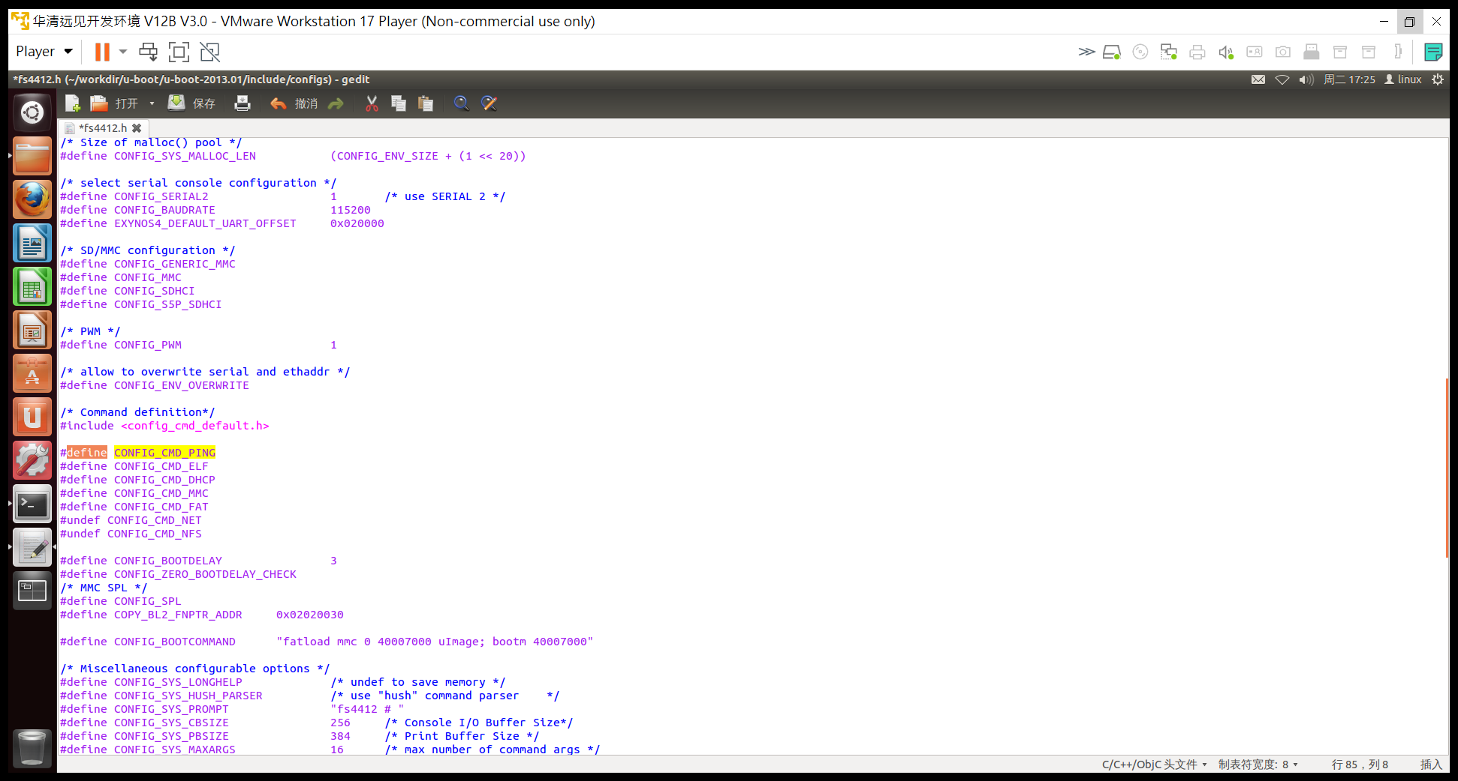
實作結果13.4.2-3 u-boot移植-乙太網路控制器驅動程式之移植

Slide 25
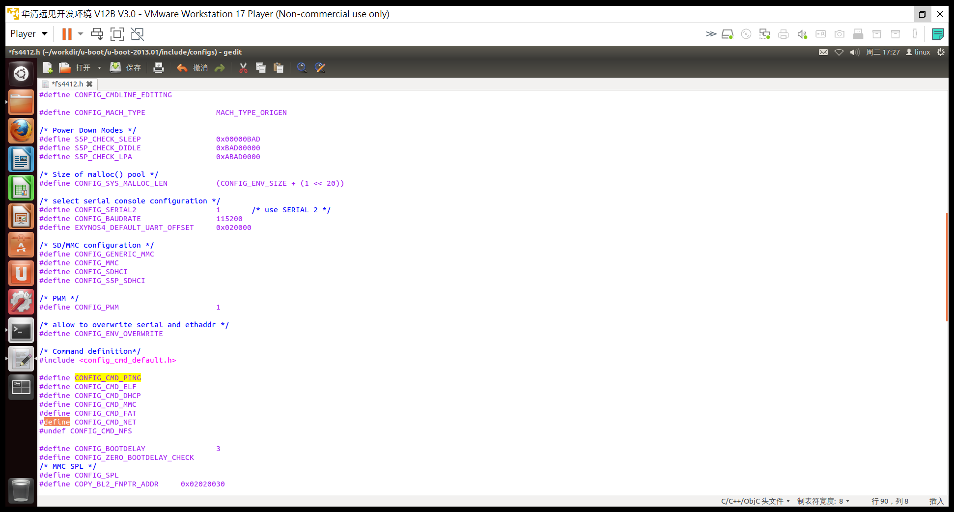
實作結果13.4.2-3 u-boot移植-乙太網路控制器驅動程式之移植

Slide 26
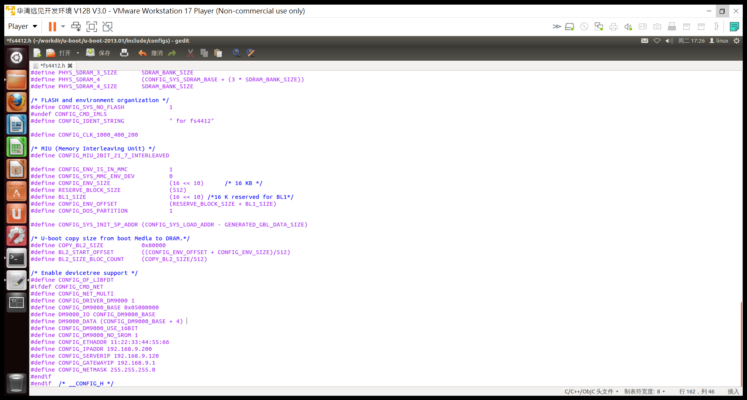
實作結果13.4.2-3 u-boot移植-乙太網路控制器驅動程式之移植

Slide 27
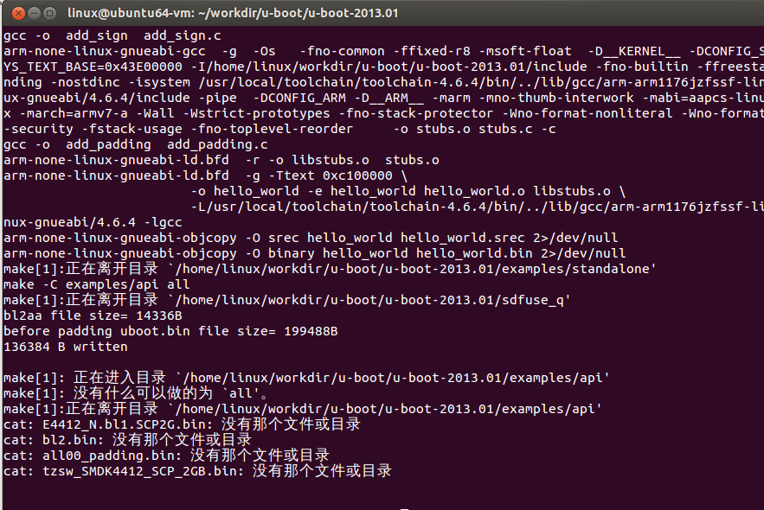
實作結果13.4.2-3 u-boot移植-乙太網路控制器驅動程式之移植

Slide 28
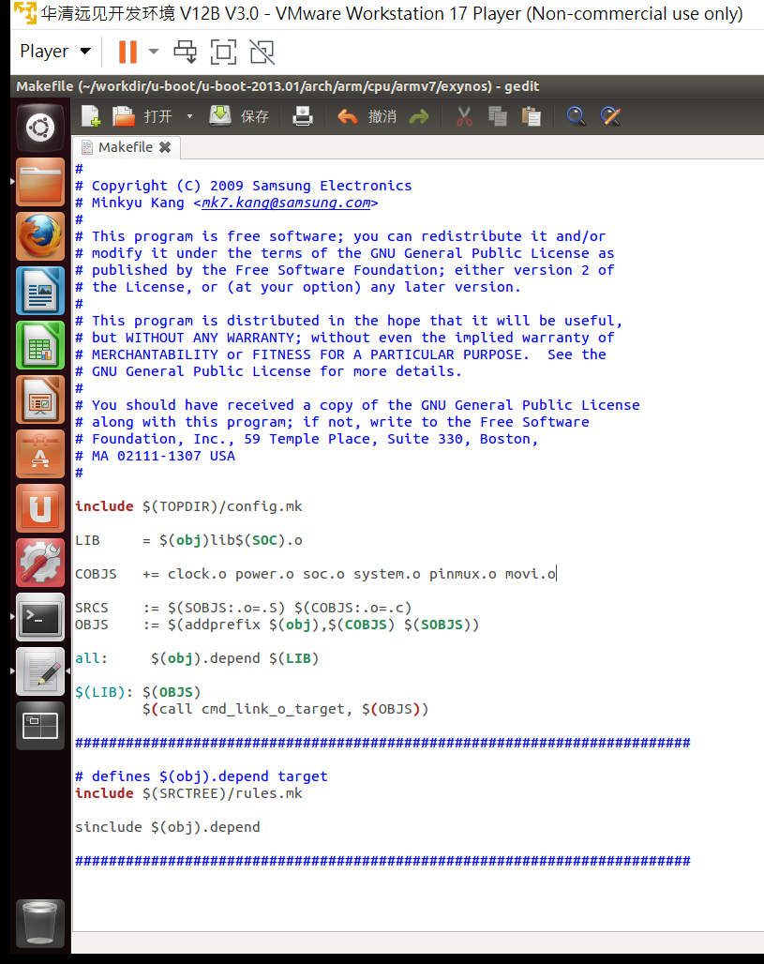
實作結果13.4.2-4 u-boot移植- FLASH ROM 驅動程式之移植 （EMMC）

Slide 29
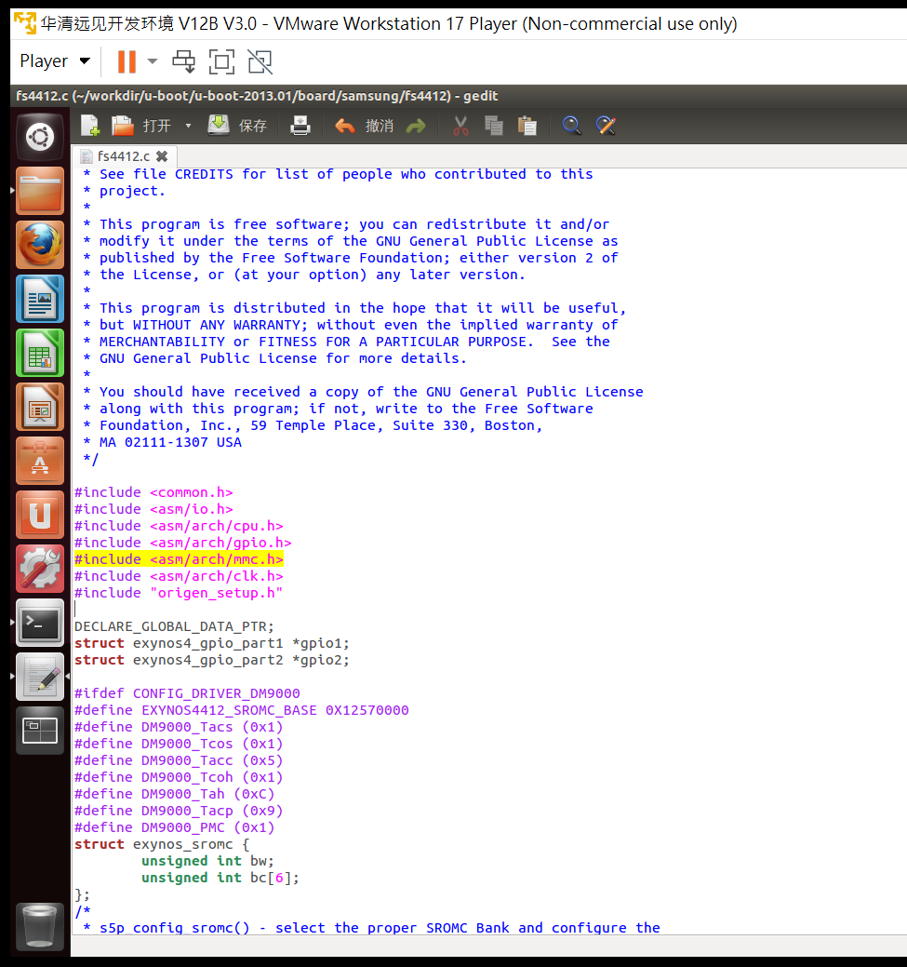
實作結果13.4.2-4 u-boot移植- FLASH ROM 驅動程式之移植 （EMMC）

Slide 30
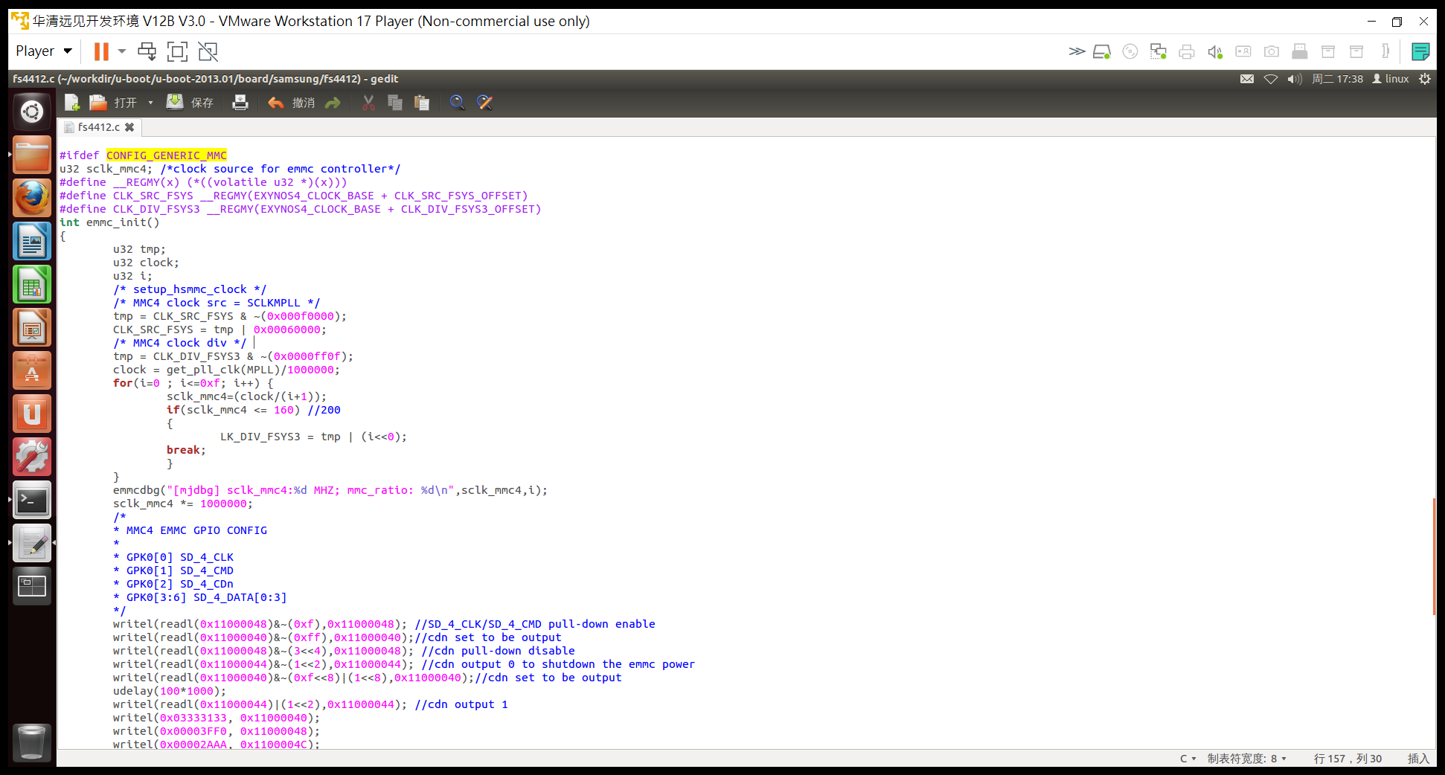
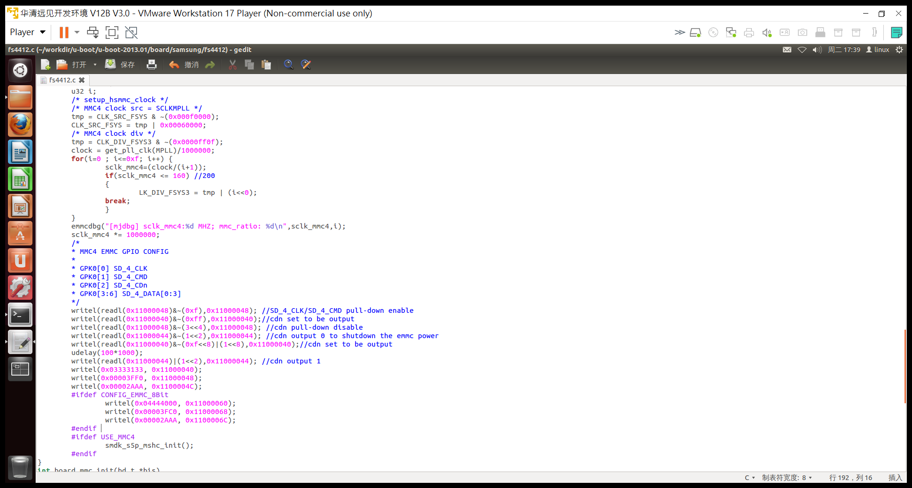
實作結果13.4.2-4 u-boot移植- FLASH ROM 驅動程式之移植 （EMMC）

Slide 31
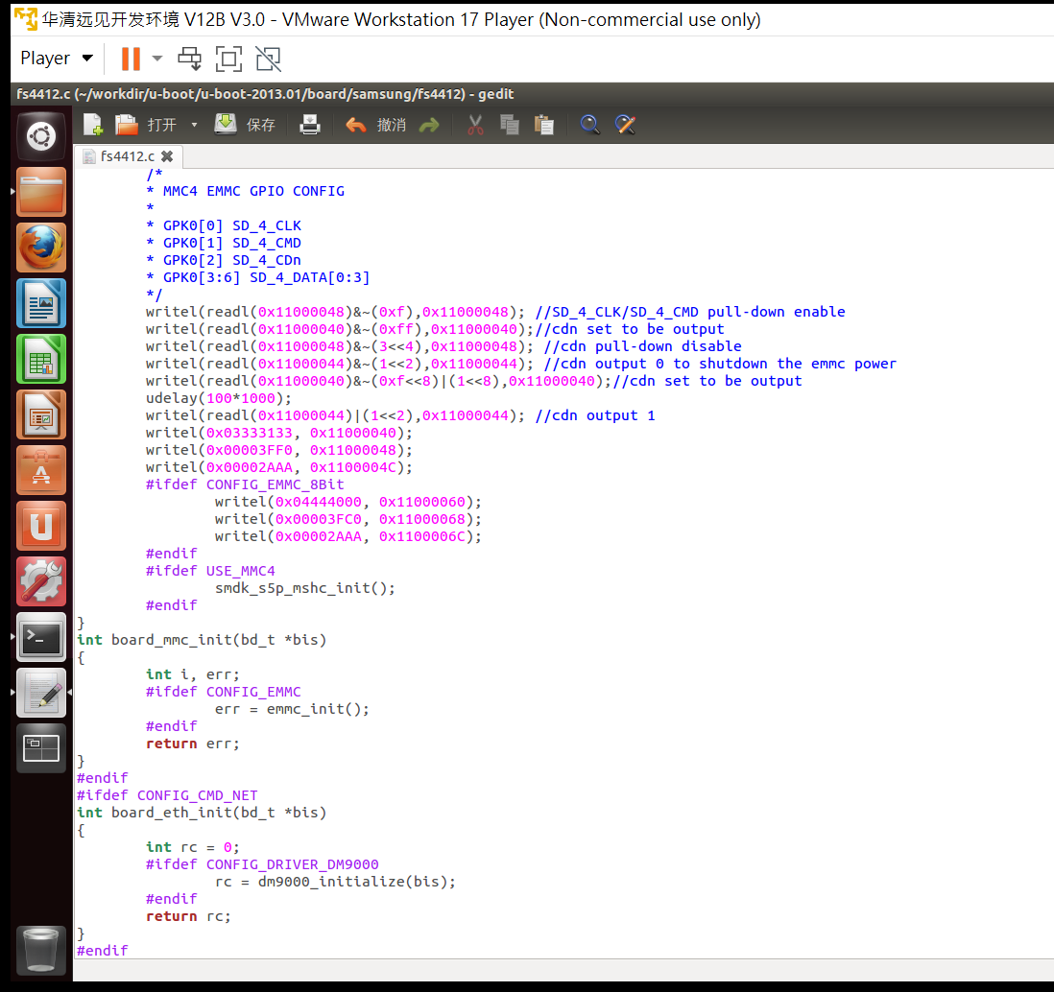
實作結果13.4.2-4 u-boot移植- FLASH ROM 驅動程式之移植 （EMMC）

Slide 32
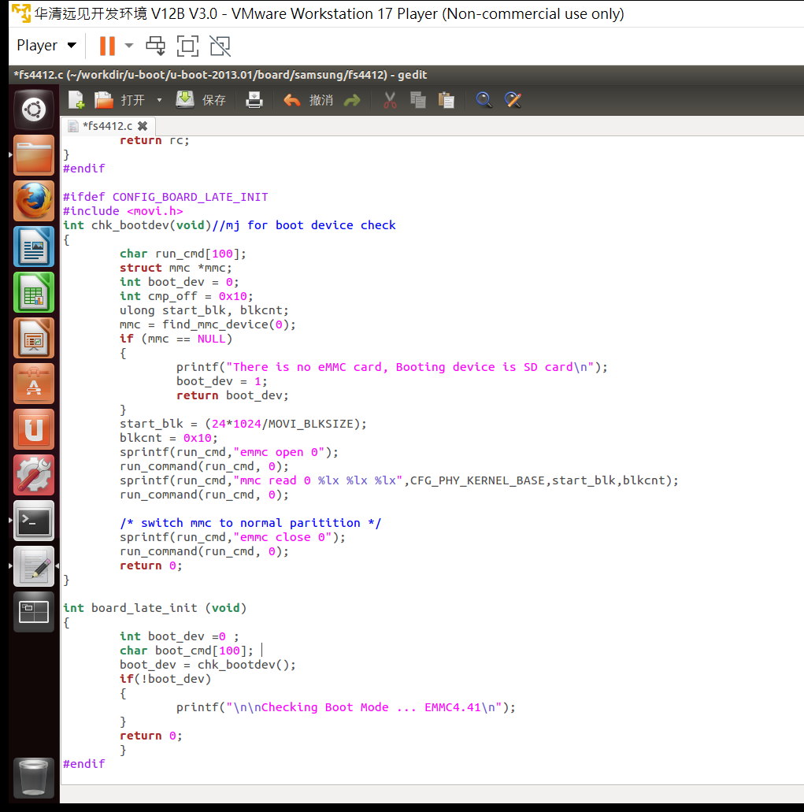
實作結果13.4.2-4 u-boot移植- FLASH ROM 驅動程式之移植 （EMMC）

Slide 33
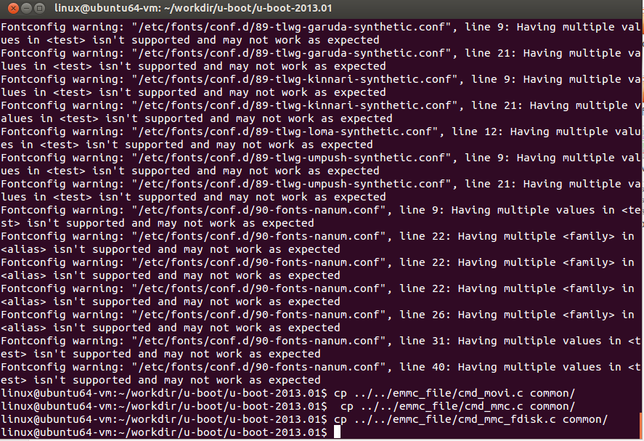
實作結果13.4.2-4 u-boot移植- FLASH ROM 驅動程式之移植 （EMMC）

Slide 34
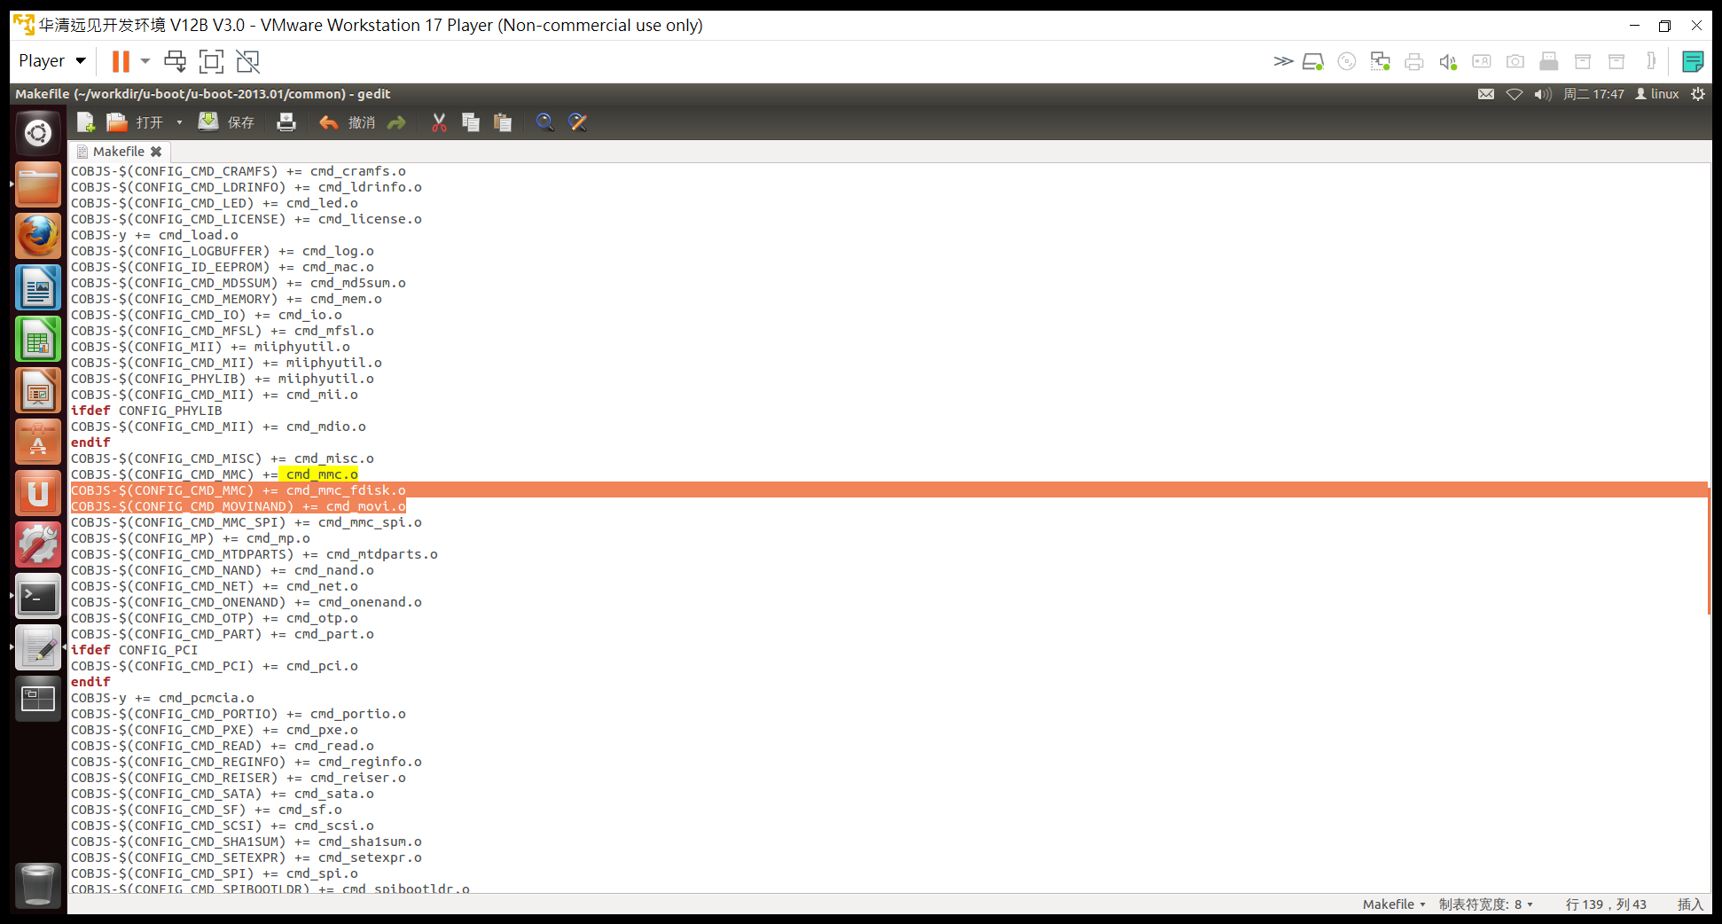
實作結果13.4.2-4 u-boot移植- FLASH ROM 驅動程式之移植 （EMMC）

Slide 35

實作結果13.4.2-4 u-boot移植- FLASH ROM 驅動程式之移植 （EMMC）

Slide 36
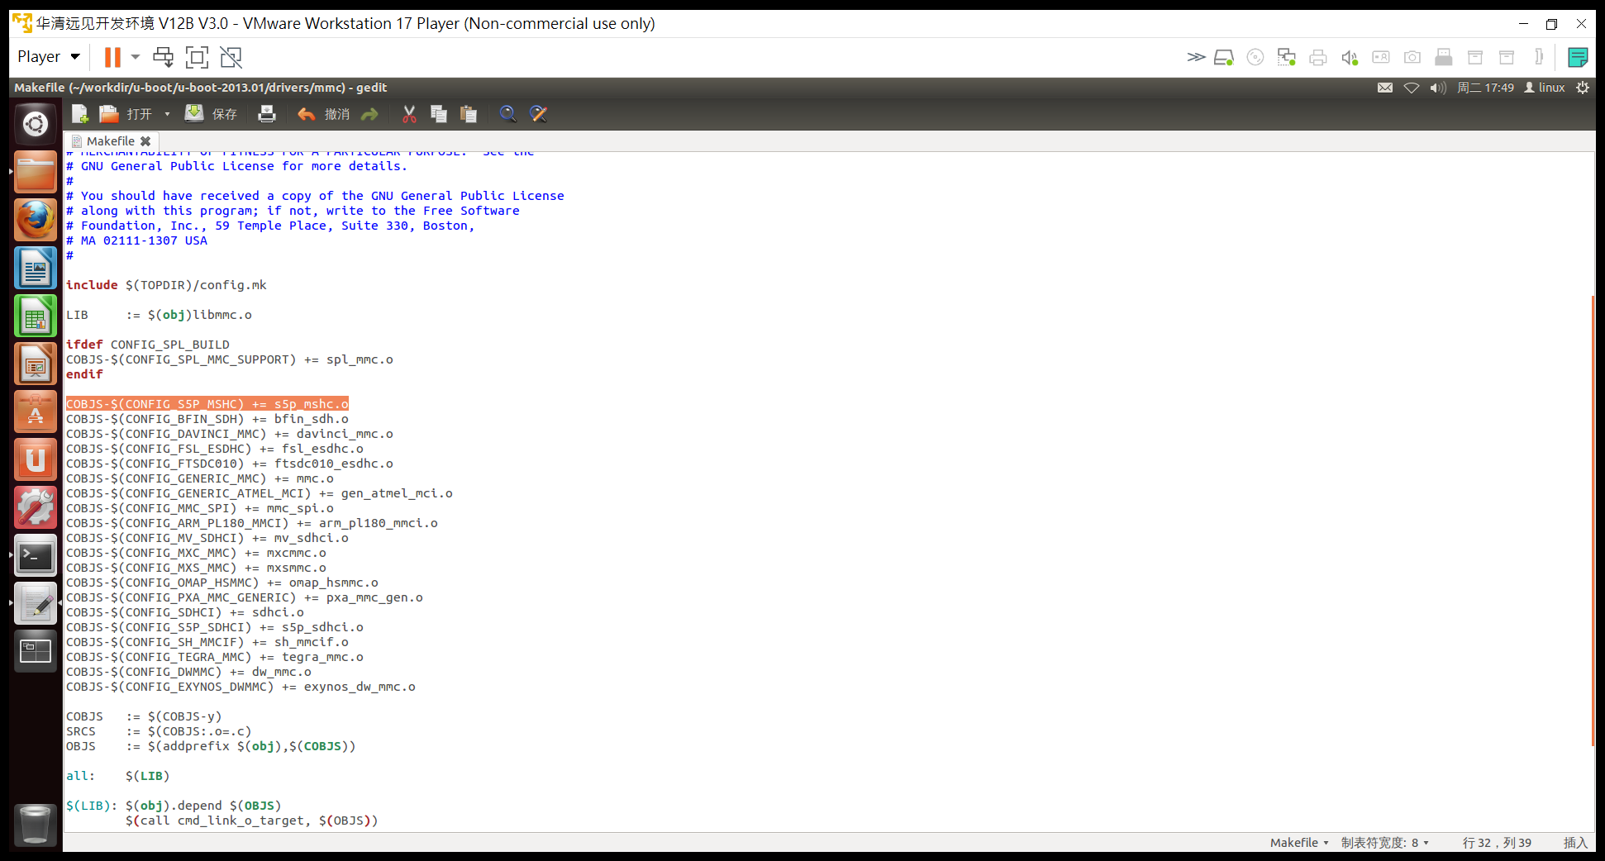
實作結果13.4.2-4 u-boot移植- FLASH ROM 驅動程式之移植 （EMMC）

Slide 37
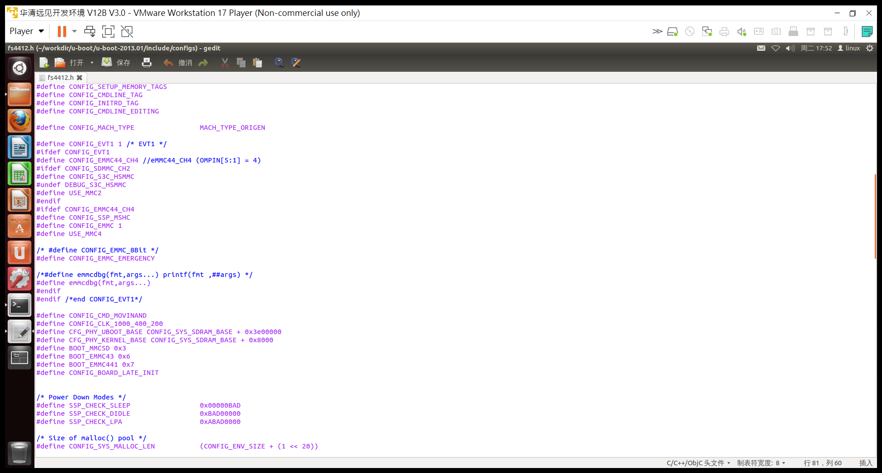
實作結果13.4.2-4 u-boot移植- FLASH ROM 驅動程式之移植 （EMMC）

Slide 38
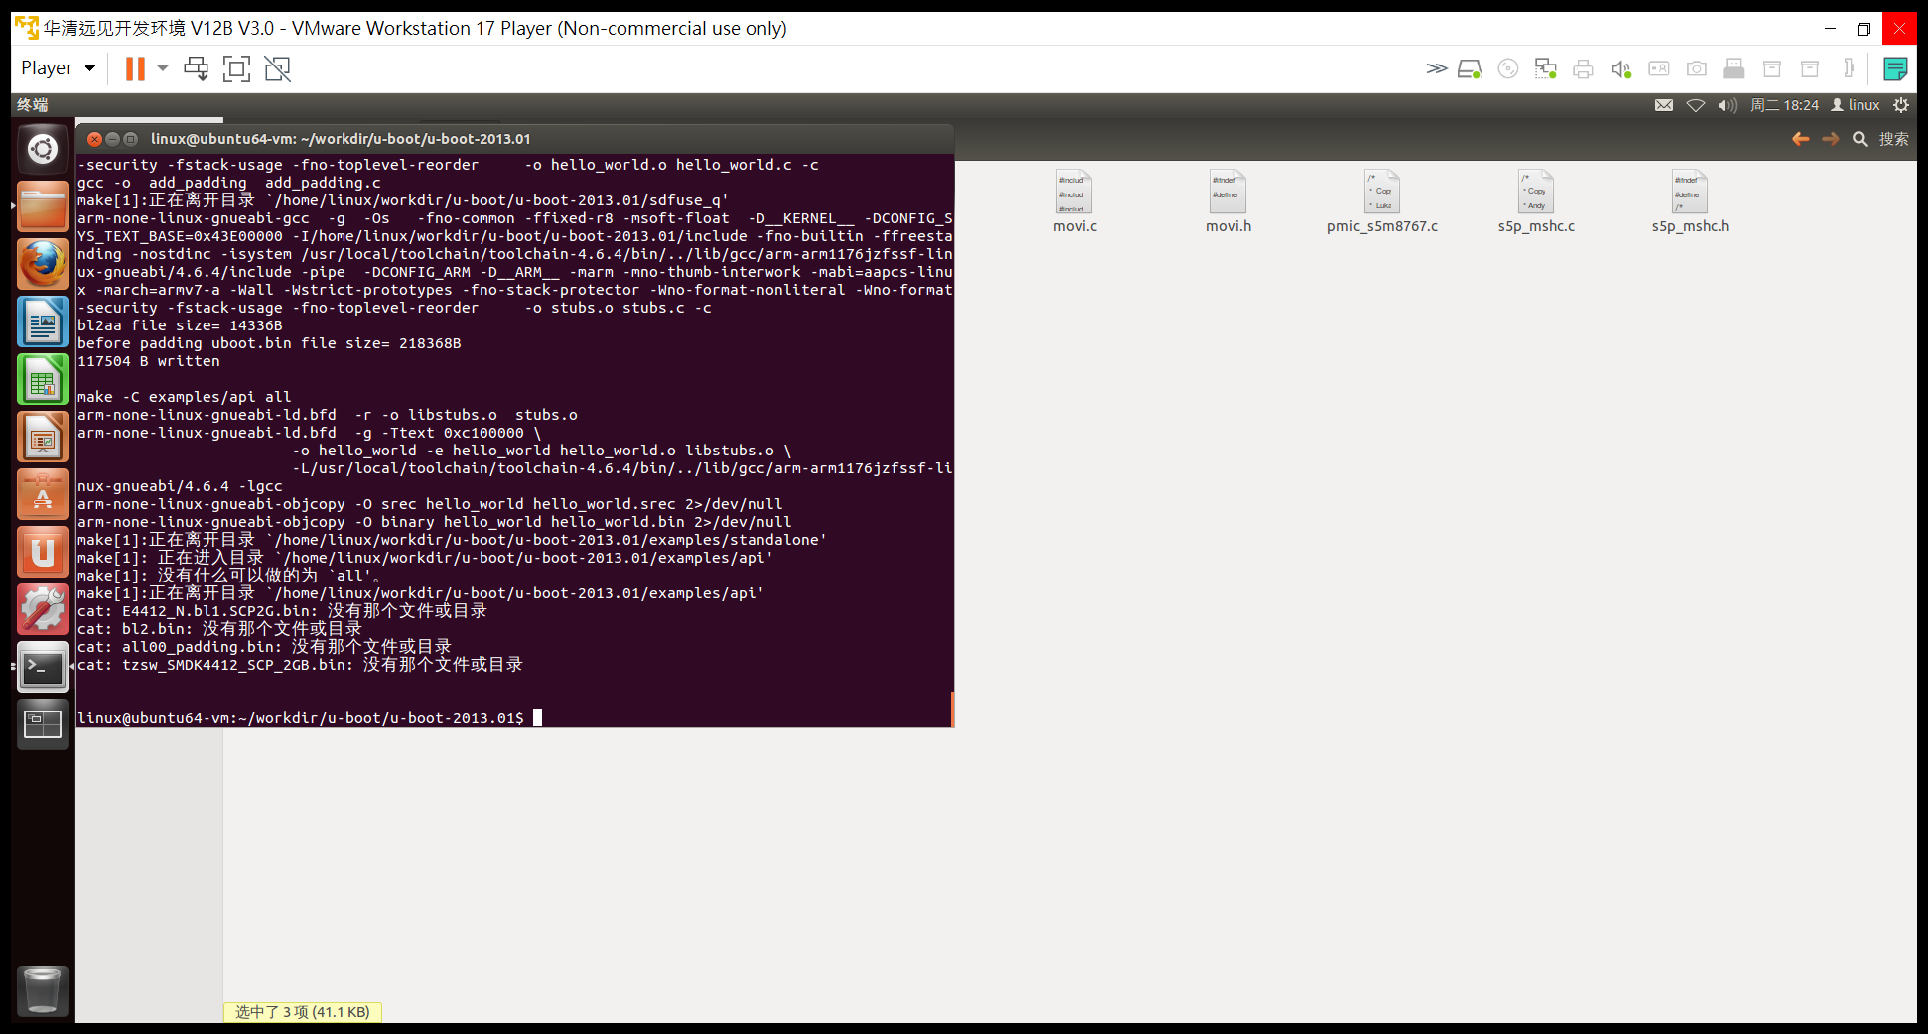
實作結果13.4.2-4 u-boot移植- FLASH ROM 驅動程式之移植 （EMMC）

Slide 39
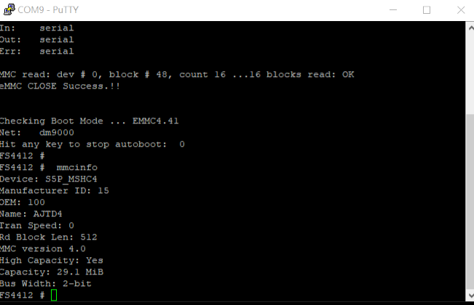
實作結果13.4.2-4 u-boot移植- FLASH ROM 驅動程式之移植 （EMMC）

Slide 40
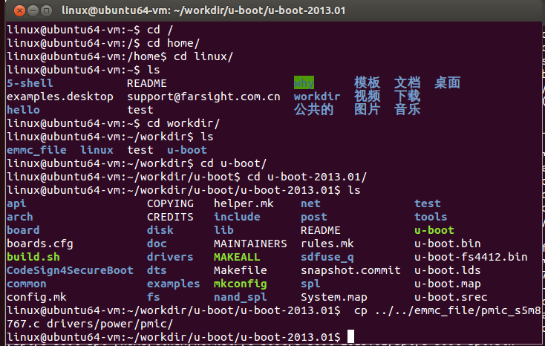
實作結果13.4.2-5 u-boot移植-電源管理驅動程式之移植

Slide 41
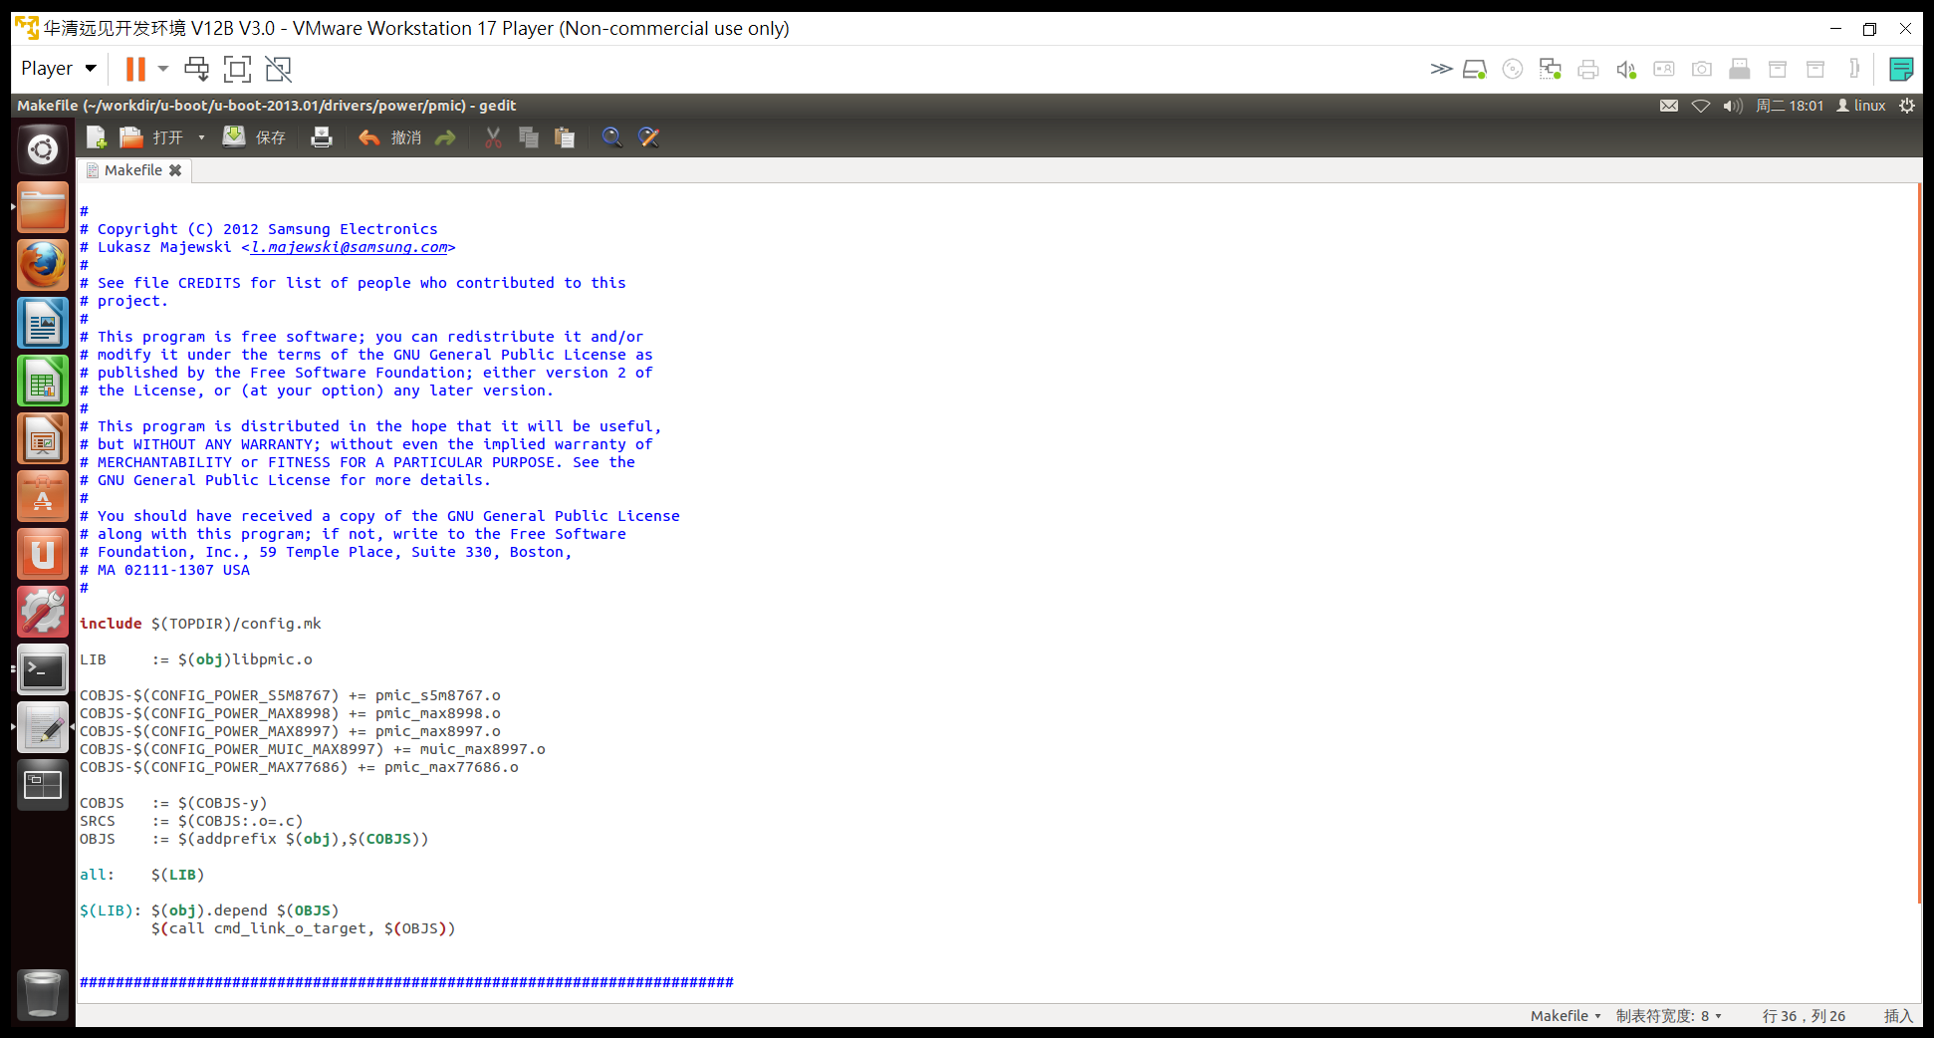
實作結果13.4.2-5 u-boot移植-電源管理驅動程式之移植

Slide 42
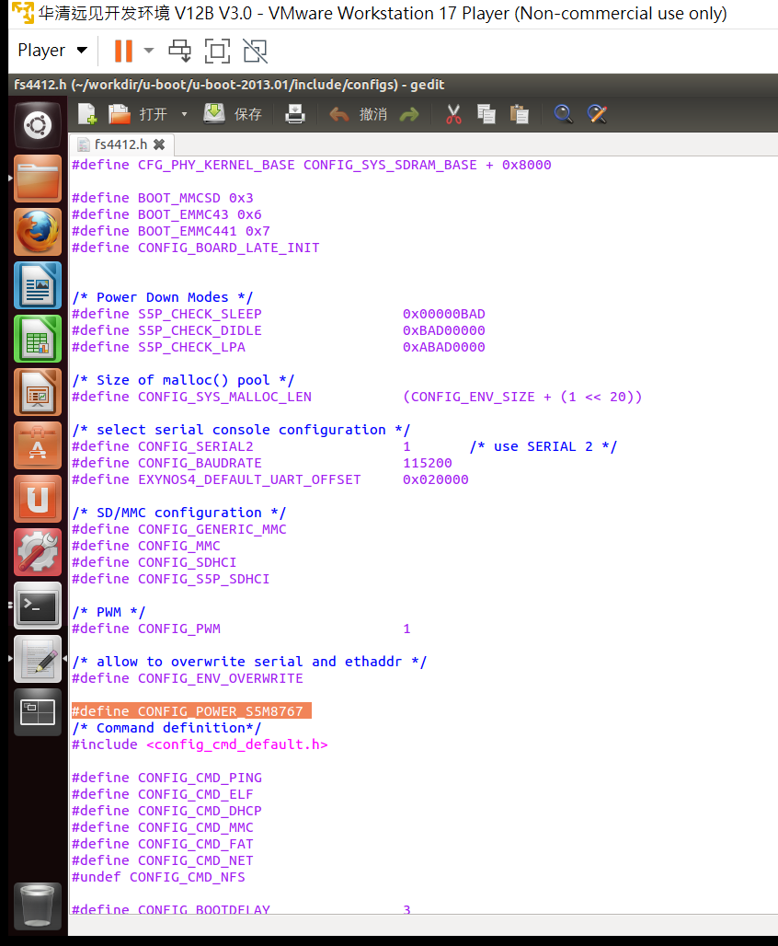
實作結果13.4.2-5 u-boot移植-電源管理驅動程式之移植

Slide 43
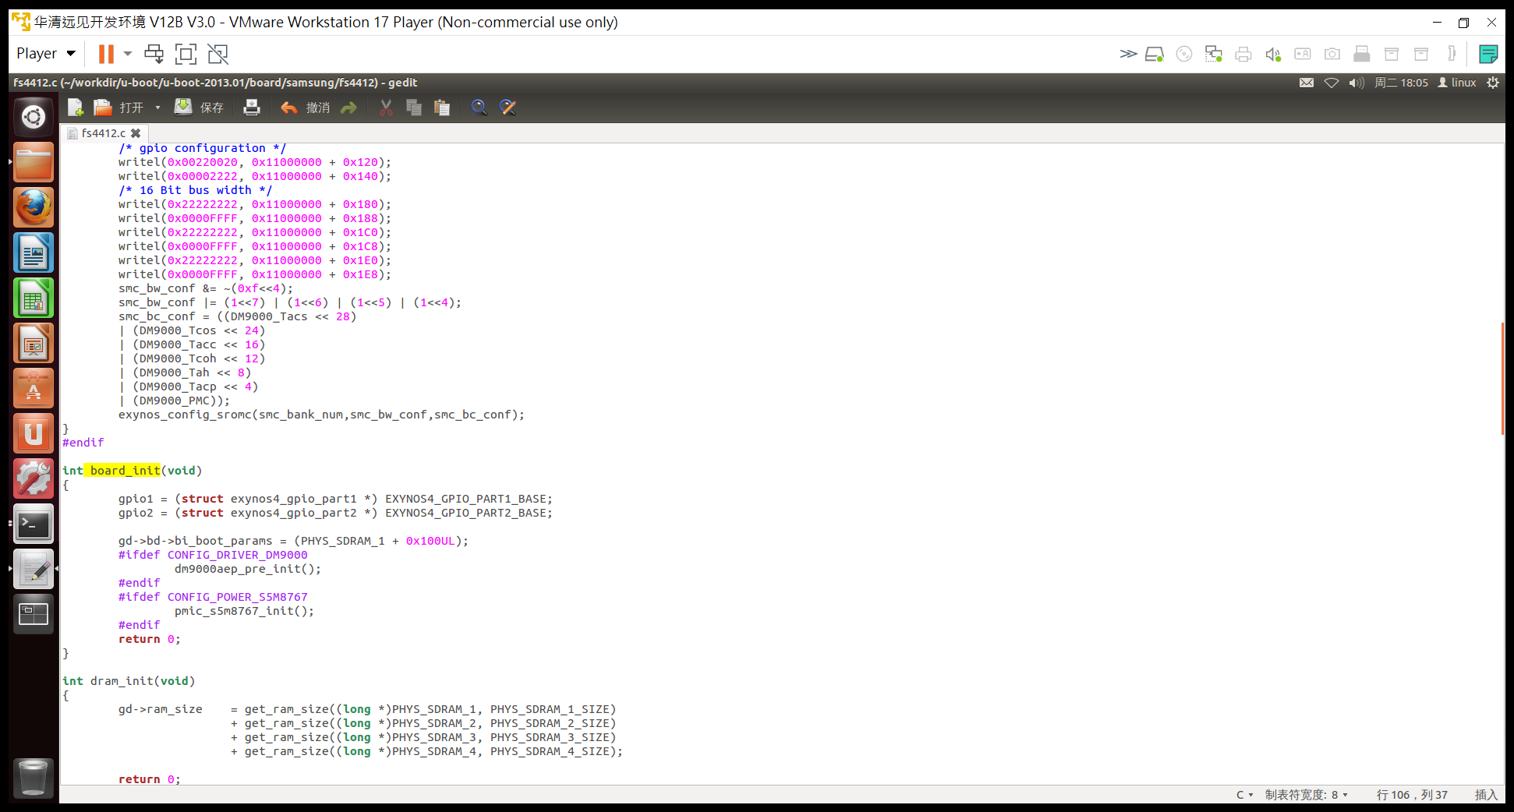
實作結果13.4.2-5 u-boot移植-電源管理驅動程式之移植

Slide 44
實作結果13.4.2-5 u-boot移植-電源管理驅動程式之移植

Slide 45
實作步驟13.4.2.5

Slide 46
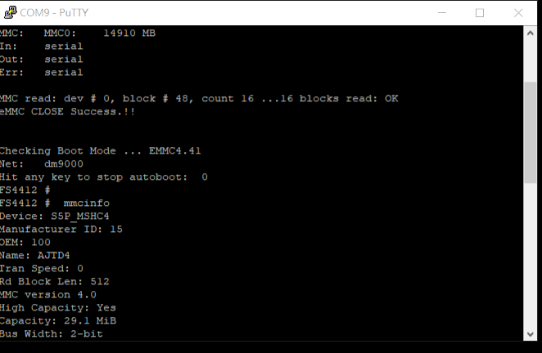
實作步驟13.5實驗現象

Slide 47
實作結果13.4.1-建立自己的平臺

Slide 48
實作結果13.4.2-1 u-boot移植-點燈確定程式碼

Slide 49
實作結果13.4.2-2 u-boot移植-實現串列埠輸出

Slide 50
實作結果13.4.2-3 u-boot移植-乙太網路控制器驅動程式之移植

Slide 51
實作結果13.4.2-4 u-boot移植- FLASH ROM 驅動程式之移植 （EMMC）

Slide 52
實作結果13.4.2-5 u-boot移植-電源管理驅動程式之移植

Slide 53
問一-請詳細地分析bootloader原始碼內的makefile架構與意義（請參閱手冊的第13.1.1章節的內容）？
主要是為了定義編譯和建置 Bootloader 的規則，使得開發者可以通過 Make 工具來自動化地進行編譯和建置，從而提高開發效率。
目標(Targets)定義：
Makefile 中的目標可能包括建置 Bootloader 程式、生成映像檔、清理中間檔案等。
變數(Variables)設定：
可能會定義一些變數，例如編譯器名稱、編譯選項、輸出路徑等。
依賴關係(Dependencies)指定：
指定每個目標所依賴的檔案或其他目標，例如依賴於源程式碼檔案、頭檔案、連結器腳本等。
規則(Rules)定義：
指定如何建置目標，例如編譯指令和連結指令。規則通常包含了目標、依賴、命令等部分。
特殊目標(Special Targets)指定：
可能會定義一些特殊的目標，例如清理目標(clean)用於刪除編譯生成的檔案。
使用內建函數(Built-in Functions)：
可能會使用一些內建函數來執行特定的操作，例如查找檔案、取得檔案名稱等。
根據提供的章節內容，Bootloader 的 Makefile 可能會根據目標板的具體架構和需求進行定制，
包括支援的處理器架構、安裝媒介、啟動過程、操作模式等。

Slide 54
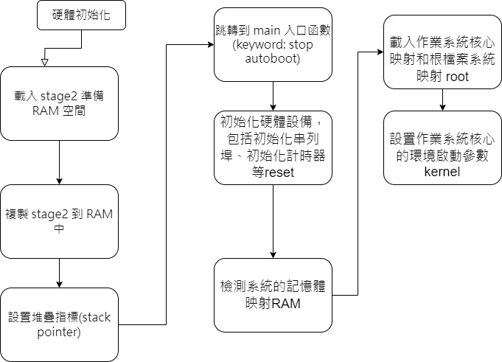
問二-分析bootloader開機程式中的u-boot-2013.01.tar.bz2\u-boot-2013.01\common\main.c主程式，並畫出該程式的流程圖（請參閱手冊的第13.1.2章節的內容，關鍵詞：stop autoboot, reset, RAM, root, kernel）？

Slide 55
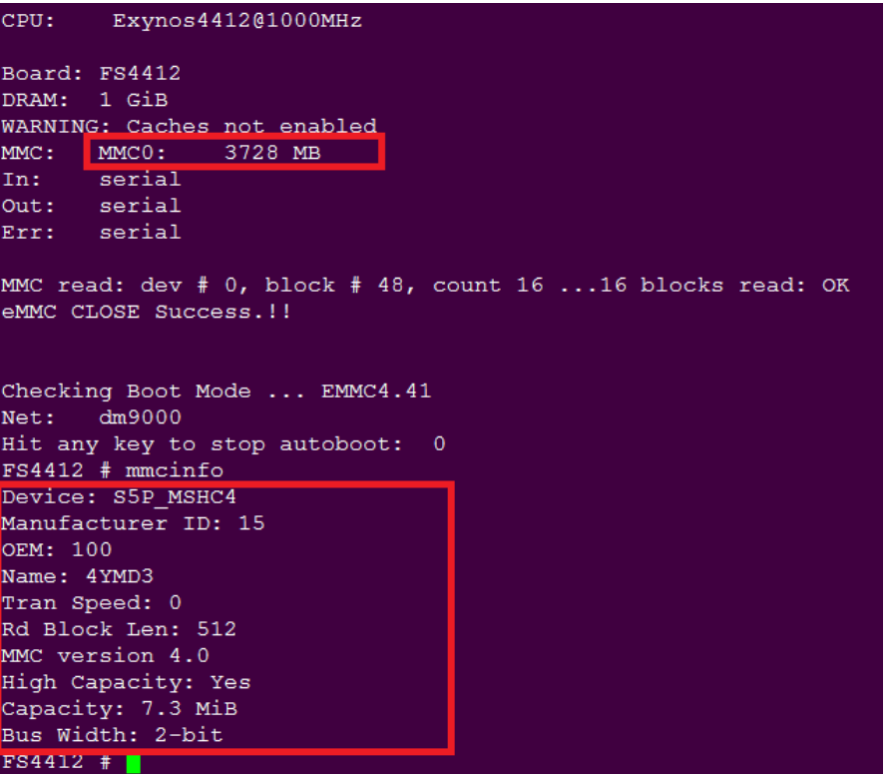
為何做出來後結果mmco會跟講義的不太一樣?
一開始做完時，想說為甚麼做出來容量會跟課本的不一樣但後來發現是課本這個只有移植FLASH ROM 驅動程式、乙太網路控制器驅動程式、點燈確定程式碼、實現串列埠輸出，不含電源管理驅動程式，但我們是做完再去putty呈現所以有含電源管理驅動程式，當然不一樣。

